Slide 1






Kebijakan, Program dan Kegiatan
Direktorat Pembinaan SMA Tahun 2018
psma.kemdikbud.go.id
DirektoratPsma
dit_psma
direktorat.psma

Slide 2

DAFTAR ISI
Direktorat Pembinaan Sekolah Menengah Atas
Direktorat Jenderal Pendidikan Dasar dan Menengah
1
Arah Kebijakan Pembangunan SMA Tahun 2018
2
Pemanfaatan Data SMA dalam Pengambilan Kebijakan dan Perencanaan Program
3
Anggaran dan Program Prioritas Dit. PSMA Tahun 2018

Slide 3
01
Direktorat Pembinaan Sekolah Menengah Atas
Direktorat Jenderal Pendidikan Dasar dan Menengah
Arah Kebijakan
Pembangunan SMA Tahun 2018

Slide 4
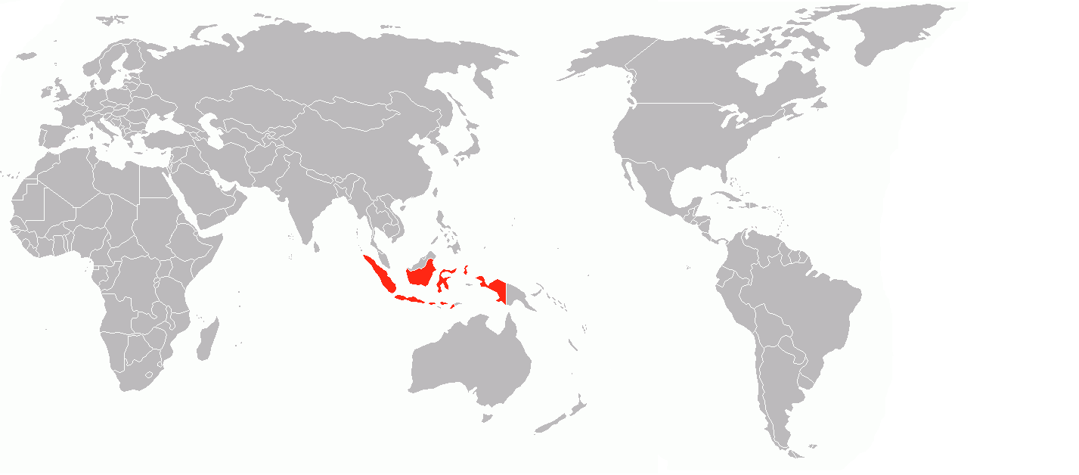

Pendidikan SMA menyambut Abad 21
MEA
DAYA SAING EKONOMI NASIONAL
BONUS DEMOGRAFI
DAYA SAING INPUT PERGURUAN TINGGI
SKALA NASIONAL
DAYA SAING INPUT PERGURUAN TINGGI
SKALA GLOBAL
DAYA SAING EKONOMI GLOBAL
Direktorat Pembinaan Sekolah Menengah Atas | 4

Slide 5
Tema Pembangunan Nasional
RPJMN I
(2005-2009)
RPJMN-II
(2009-2014)
RPJMN III
(2015-2019)
RPJMN IV
(2020-2024)
Menata kembali NKRI, membanguunan Indonesia yg aman dan damai, adil dan demokratis yng lebihh baik
Memantapakan Kembali penataan NKRI, meningkatkan kualitas SDM, membangun kemampuan IPTEK memperkuat daya saing ekonomi
Memantapkan pembangunan secara menyeluruh dengan menekankan pembangunan keunggulan komptetitf perekonomian yang berbasis pada SDA, SDM yang berkulitas dan kemampuan IPTEK
Mewujudkan manusia Indonesia yang manidiri, maju, adil dan makmur melalui pecepatan pembangunan di segala bidang dengan struktur perekonomian yg kokoh berlandaskan keunggulan kompetetif
Tema Pembangunan 2005 -2025
2005-2009
SMA Bermutu 2025
PENINGKATAN KAPASITAS & MODERINISASI
2009-2014
PENGUATAN LAYANAN
2015-2019
DAYA SAING REGIONAL
2020-2024
DAYA SAING INTERNASIONAL
Direktorat Pembinaan Sekolah Menengah Atas | 5

Slide 6
Kerangka Strategis Kemdikbud
Direktorat Pembinaan Sekolah Menengah Atas | 6

Slide 7
Isu Strategis Pembinaan SMA
Akses Daya Tampung
1
2
Kerusakan Sarana Belajar
PPK
Literasi
K13
Kekurangan Peralatan Pendidikan
3
Pembiayaan Biaya Pendidikan
4
Mutu Pembelajaran Blm Maksimal dan Merata, Bahan ajar dan Guru
5
Pendidikan SMA blm bisa bersaing secara global
6
Disparitas Pendidkan antar Daerah
7
Peningkatan Karakter/Pencegahan Kekerasan
8
PEMENUHAN 8 SNP
AKSES, MUTU
TATA KELOLA
Direktorat Pembinaan Sekolah Menengah Atas | 7

Slide 8
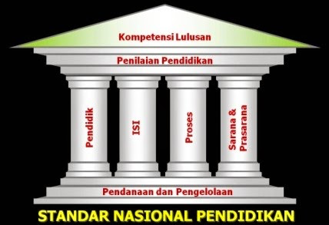
Peningkatan Mutu SMA
PROSES
4C
HOTS
Direktorat Pembinaan Sekolah Menengah Atas | 8

Slide 9
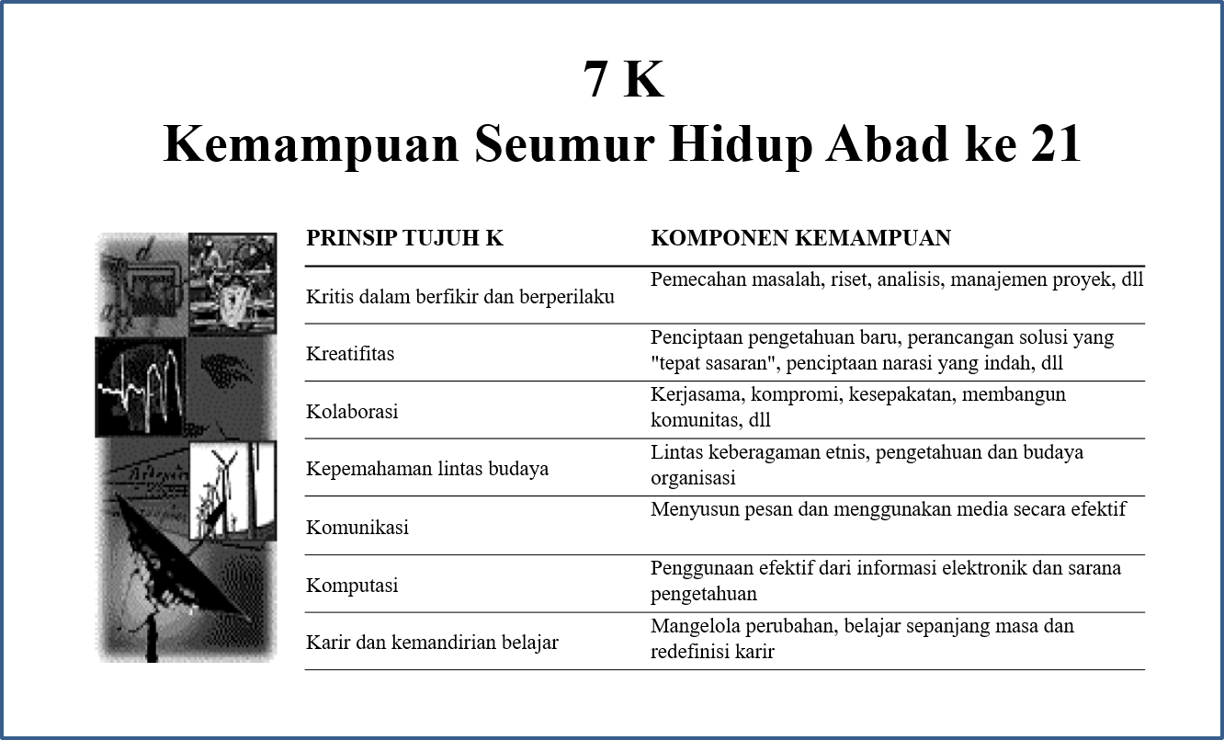
Kompetensi Abad 21 - SMA
Direktorat Pembinaan Sekolah Menengah Atas | 9

Slide 10
Penguatan 5 Nilai Utama Karakter
Beriman dan Bertaqwa
Menjalankan segala perintah-Nya
Disiplin beribadah
Bersih
Menjaga lingkungan
Memanfaatkan lingkungan dengan bijak
Toleransi
Saling menolong
Saling menghormati
Perbedaan keyakinan
Nilai Utama
Religiusitas
Gotong Royong
Integritas
Kejujuran
Keteladanan
Tanggungjawab
Antikorupsi
Komitmen moral
Cinta pada kebenaran
Cinta tanah air
Semangat kebangsaan
Menghargai kebhinnekaan
Rela berkorban
Taat hukum
Menghargai pahlawan bangsa
Nasionalisme
Kerja sama
Solidaritas
Kekeluargaan
Aktif dalam gerakan komunitas
Berorientasi pada kemaslahatan bersama
Kerja keras (etos kerja)
Kreatif dan inovatif
Gemar membaca
Disiplin
Tahan banting
Pembelajar sepanjang hayat
Kemandirian
Direktorat Pembinaan Sekolah Menengah Atas | 10

Slide 11
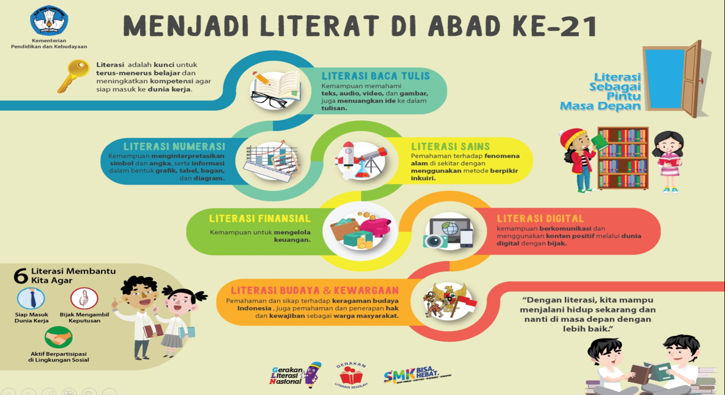
Gerakan Literasi Sekolah
Direktorat Pembinaan Sekolah Menengah Atas | 11

Slide 12
Kategori Sekolah
Imbas
Model
Rujukan
Mandiri
PPDB 17/2017
SMAN 1 Bekasi
Mendorong partisipasi Masyarakat dalam membangun SMA di wilayahnya
Direktorat Pembinaan Sekolah Menengah Atas | 12

Slide 13
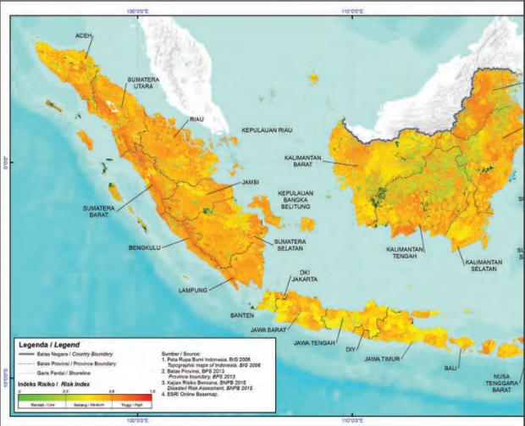
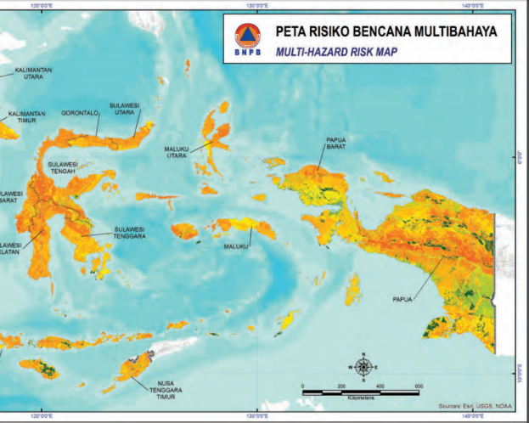
Kebijakan Penerapan Satuan Pendidikan Aman Bencana
14 jenis ancaman bencana yang menjadi prioritas
30 provinsi memiliki risiko tinggi, dan 3 provinsi berisiko sedang
Papua dan Papua Barat termasuk ke dalam Risiko Tinggi bahaya
Dari 30 Provinsi, BNPB menetapkan 136 kabupaten/kota yang menjadi sasaran prioritas intervensi untuk periode 2015-2019 (Kebijakan&Strategi)
13
Direktorat Pembinaan Sekolah Menengah Atas | 13

Slide 14
Pengertian dan Dasar Pertimbangan Satuan Pendidikan Aman Bencana
Memberikan perlindungan dan keselamatan kepada siswa, guru dan tenaga pendidik lainnya dari dampak buruk bahkan kematian di sekolah
Mengurangi gangguan terhadap kegiatan pendidikan saat terjadi bencana
Tempat Belajar yang lebih aman
Dapat dijadikan pusat kegiatan masyarakat dan merupakan sarana sosial yang sangat penting
Dapat menjadi pusat kegiatan masyarakat dalam mengkoordinasi tanggap dan pemulihan setelah terjadi bencana
Dapat menjadi rumah darurat untuk melindungi bukan saja populasi sekolah/madrasah tapi juga komunitas dimana sekolah berada
“Sekolah yang menerapkan standar sarana dan prasarana serta budaya yang mampu melindungi warga sekolah dan lingkungan di sekitarnya dari bahaya bencana”
“Perka BNPB no 4 tahun 2012”
Direktorat Pembinaan Sekolah Menengah Atas | 14

Slide 15


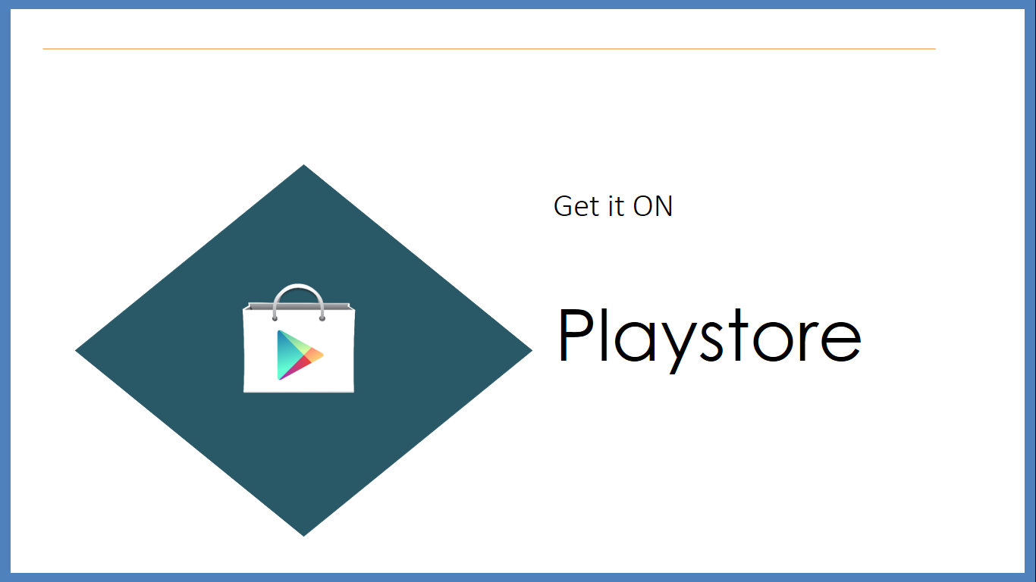
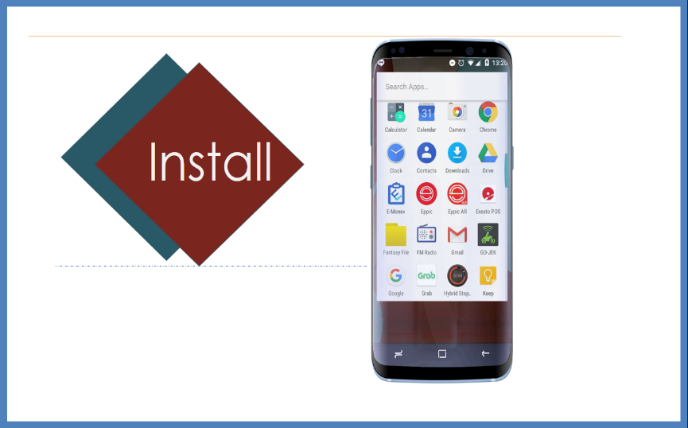
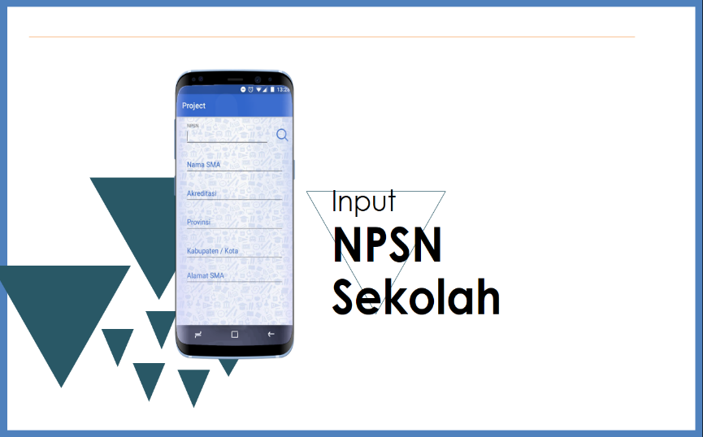
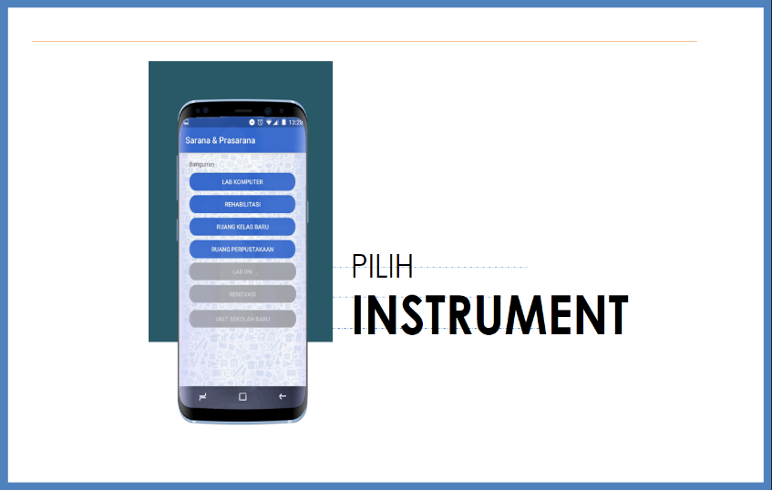

e-monev SMA
Direktorat Pembinaan Sekolah Menengah Atas | 15

Slide 16
02
Direktorat Pembinaan Sekolah Menengah Atas
Direktorat Jenderal Pendidikan Dasar dan Menengah
Pemanfaatan Data SMA dalam Perencanaan Program

Slide 17
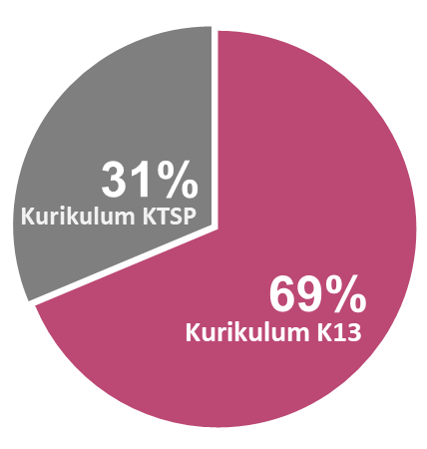
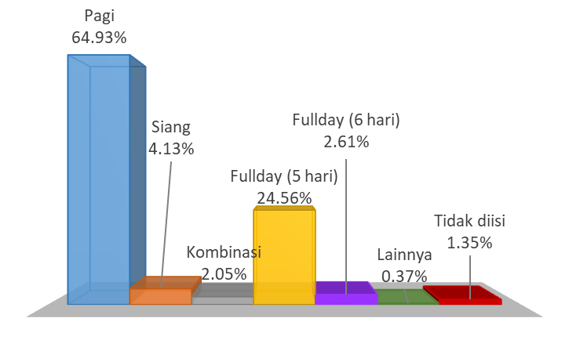
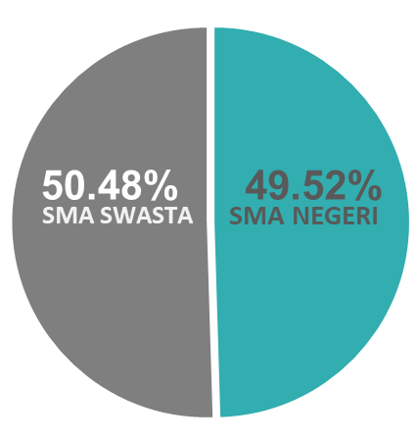
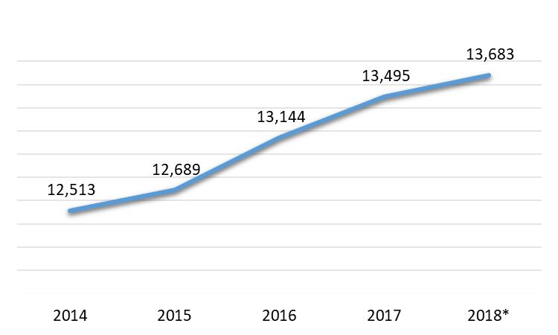
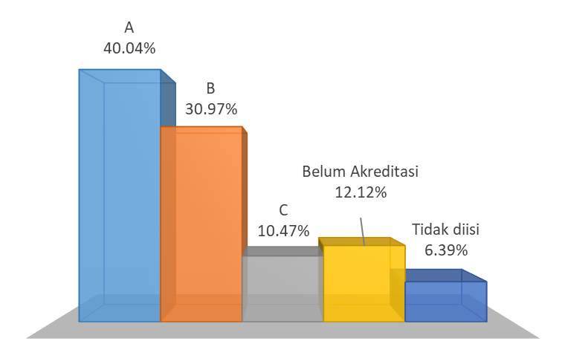
Profil Kelembagaan SMA
Kurikulum SMA
Waktu Penyelenggaraan SMA
Status SMA
Akreditasi SMA
Perkembangan Jumlah SMA
Direktorat Pembinaan Sekolah Menengah Atas | 17

Slide 18

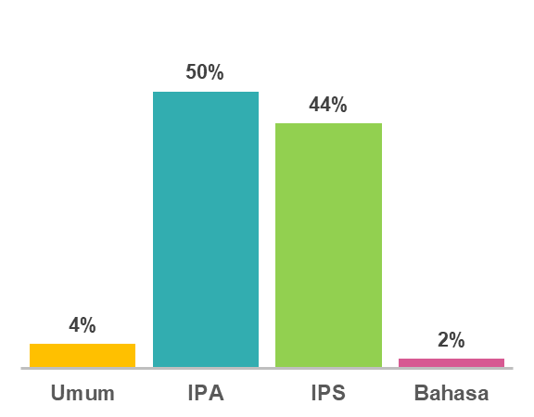
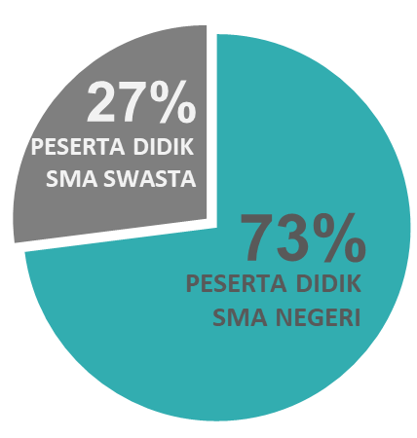
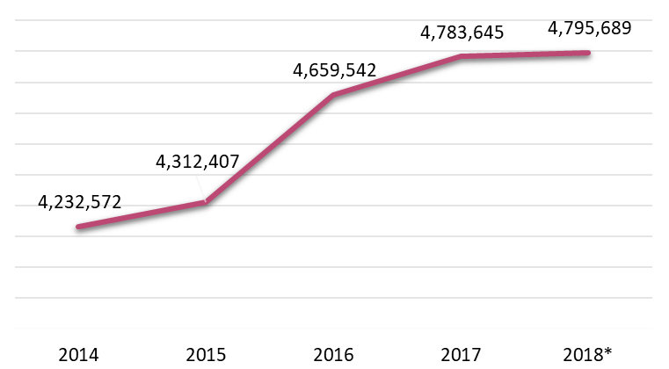
Profil Siswa SMA
Jurusan
Jenjang/Kelas
1.532.359
1.621.739
1.641.591
Kelas XII
Kelas XI
4.795.689
PESERTA DIDIK
Kelas X
Status SMA
Jenis Kelamin
Perkembangan Jumlah Siswa SMA
45%
Peserta didik berjenis kelamin laki-laki
55%
Peserta didik berjenis kelamin perempuan
Direktorat Pembinaan Sekolah Menengah Atas | 18

Slide 19
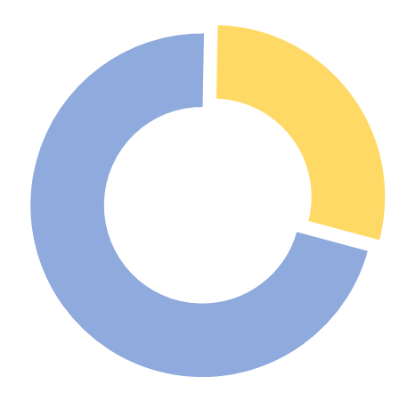
Profil Rombongan Belajar SMA
Rombongan Belajar
154.534
PROFIL PESERTA DIDIK
MENGULANG DAN PUTUS SEKOLAH
29%
rombel SMA swasta
SMA Negeri
SMA Swasta
0.14%
5.038
peserta didik
0.30%
3.919
peserta didik
Peserta Didik
Mengulang
71%
rombel SMA negeri
0.13%
4.456
peserta didik
0.28%
3.633
peserta didik
Peserta Didik
Putus Sekolah
50.320
51.854
52.360
Kelas XII
Kelas XI
Kelas X
Direktorat Pembinaan Sekolah Menengah Atas | 19

Slide 20


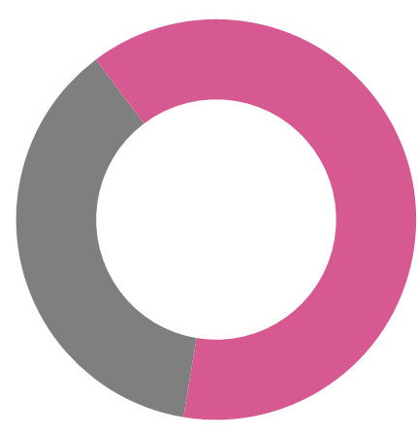
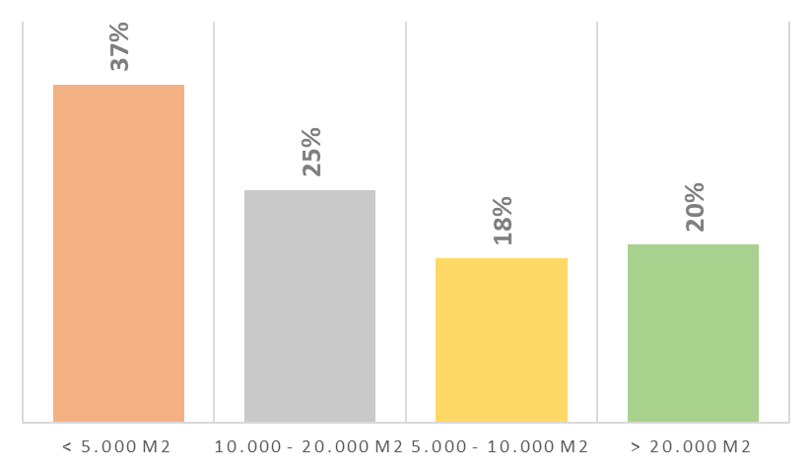
Profil Sarana Prasarana SMA - 1
SARANA DAN PRASARANA
Ketersediaan Listrik
Akses Internet
Luas Lahan Sekolah
97%
63%
97% SMA di Indonesia sudah tersedia listrik di sekolah
63% SMA di Indonesia sudah memiliki akses internet di sekolah
Direktorat Pembinaan Sekolah Menengah Atas | 20

Slide 21

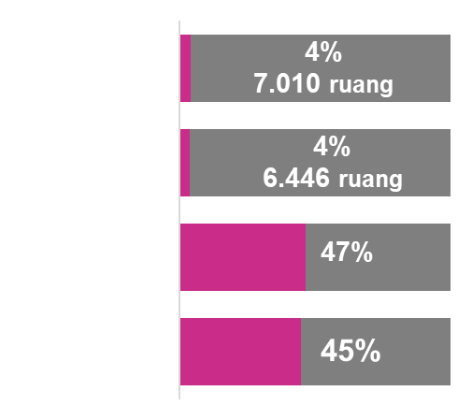

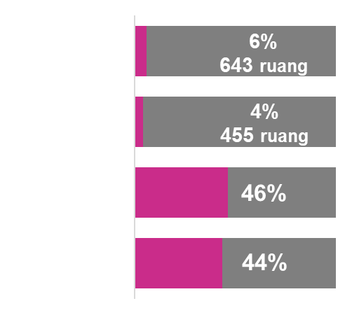

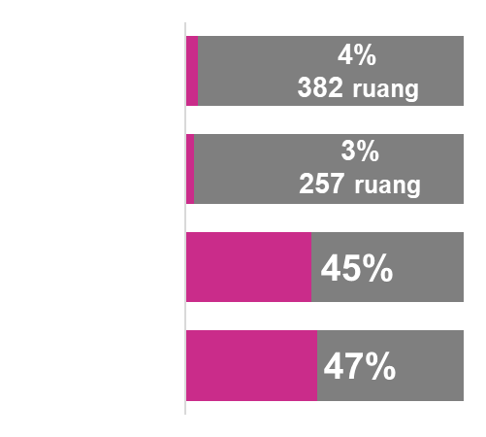


Profil Sarana Prasarana SMA - 2
RUANG KELAS
PERPUSTAKAAN
160.730 ruang
10.691 SMA sudah memiliki perpustakaan
KEBUTUHAN
6.495 ruang
KEBUTUHAN
2.405 ruang
LAB. KOMPUTER
LAB. IPA
7.433 SMA sudah memiliki lab. komputer
6.380 SMA sudah memiliki lab. IPA
KEBUTUHAN
4.696 ruang
KEBUTUHAN
7.303 ruang
Direktorat Pembinaan Sekolah Menengah Atas | 21

Slide 22




Rasio Pendidikan SMA T.P 2017/2018
guru : siswa
rombel : siswa
r. kelas : siswa
sekolah : siswa
1 : 16
1 : 31
1 : 30
1 : 350
Direktorat Pembinaan Sekolah Menengah Atas | 22

Slide 23






Pemanfaatan Dapodik SMA
Sebaran Sekolah
Rasio
Rehab
RKB
Profil Pendidikan Daerah
PIP
BOS
Ujian Nasional
NISN
Sekolah
Peserta Didik
Guru dan
Tenaga Kependidikan
Substansi
Pendidikan
Beban mengajar
Rasio Guru
Tunjangan Guru
E-rapor
Pemetaan Mutu
Peningkatan Mutu
Pembinaan
UKG
Peningkatan Kompetensi
Direktorat Pembinaan Sekolah Menengah Atas | 23

Slide 24




Kondisi Kelengkapan Kualitas Dapodik SMA
91%
Sudah melakukan sinkronisasi Dapodik
9%
Belum melakukan sinkronisasi Dapodik
Identitas Sekolah
93.13%
Peserta Didik
Kualitas Data Rata-Rata
Secara Nasional :
76.23%
87.28%
Pendidik & Tendik
90.78%
Sarana & Prasarana
88.99%
Direktorat Pembinaan Sekolah Menengah Atas | 24

Slide 25
Strategi Peningkatan Kualitas Data SMA
Tim Satgas Data SMA
Pembentukan TIM
Pusat PSMA/Setditjen
Tim Ahli operator
Dinas Pendidikan Provinsi
LPMP
Operator Sekolah
Sosialisasi, Validasi, Pemetaan dan Pendampingan
Panduan Kerja TIM
Cermati, Pahami, Koordinasikan dan Lakukan
Direktorat Pembinaan Sekolah Menengah Atas | 25

Slide 26
03
Direktorat Pembinaan Sekolah Menengah Atas
Direktorat Jenderal Pendidikan Dasar dan Menengah
Anggaran dan Program Prioritas Direktorat Pembinaan SMA Tahun 2018

Slide 27
Postur Anggaran Fungsi Pendidikan Tahun 2018
Transfer daerah dan dana desa 279,4 T
Kemenag 50,7 T
Anggaran Fungsi Pendidikan
APBN 2018
Kemendikbud 40,1 T
2.220,1 T
K/L lain dan BUN 16,5 T
Pengeluaran pembiayaan 15 T
Sumber : UU APBN no.15 tahun 2017 tentang APBN TA 2018 & PERPRES NO.107 tahu 2017 tentang RAPBN TA 2018
Direktorat Pembinaan Sekolah Menengah Atas | 27

Slide 28
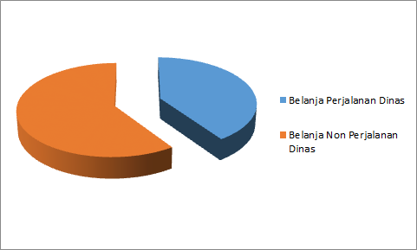

Alokasi Anggaran Dit. PSMA Tahun 2018
Dekon:
Rp 91.003.445.000,-
Rp 3.223.578.513.000,-
Pusat :
Rp 3.132.574.068.000,-
Belanja Modal
3.026.423.000
0,09%
Belanja Barang
2.027.336.259.000
62,63%
Belanja Pegawai
18.226.331.000
0,57%
Bantuan Pemerintah
1.688.828.510.000
Belanja Bantuan Sosial
1.174.988.500.000
36,45%
Non Bantuan Pemerintah
338.507.749.000
Direktorat Pembinaan Sekolah Menengah Atas | 28

Slide 29
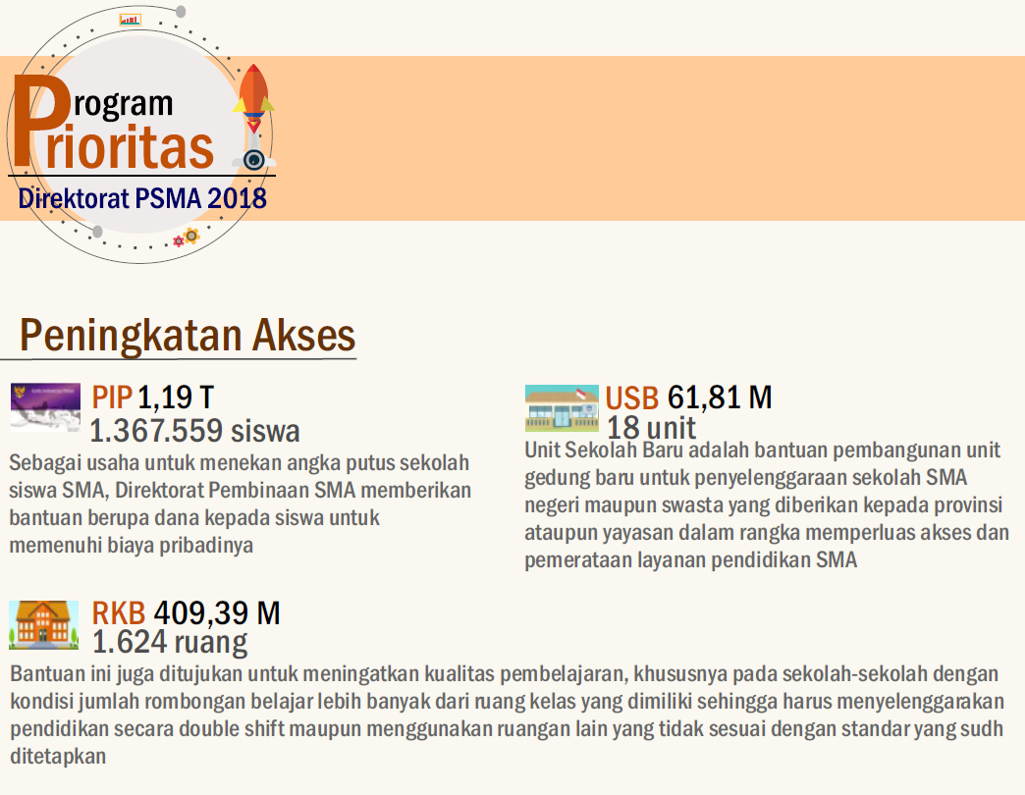
Program Prioritas Dit PSMA Tahun 2018 – Peningkatan Akses
Direktorat Pembinaan Sekolah Menengah Atas | 29

Slide 30
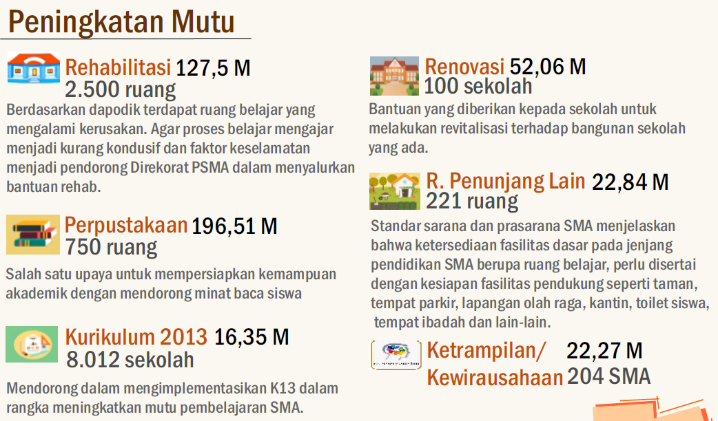
Program Prioritas Dit PSMA Tahun 2018 – Peningkatan Mutu
Direktorat Pembinaan Sekolah Menengah Atas | 30

Slide 31
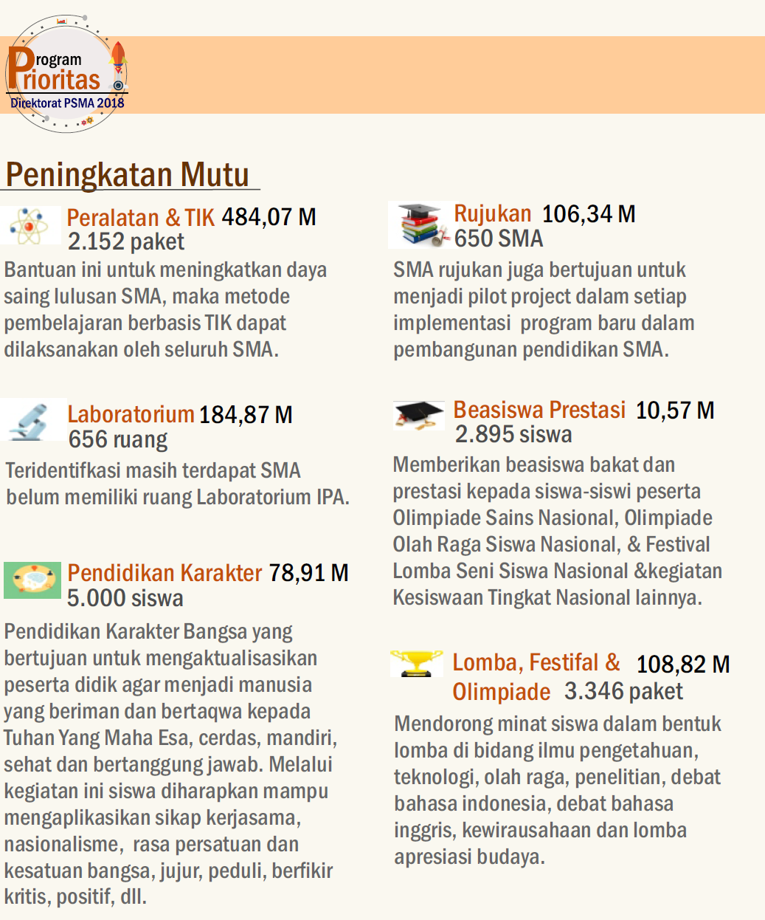
Program Prioritas Dit PSMA Tahun 2018 – Peningkatan Mutu
Direktorat Pembinaan Sekolah Menengah Atas | 31

Slide 32
03.a
Direktorat Pembinaan Sekolah Menengah Atas
Direktorat Jenderal Pendidikan Dasar dan Menengah
Program
Subdit Sarana dan Prasarana SMA

Slide 33
Kategori Bantuan Sarana Prasarana SMA
UMUM (Perluasan Akses dan Peningkatan Mutu)
KHUSUS (Peningkatan Prasarana dan Fasilitas)
1
2
USB
RENOVASI BANGUNAN SMA
RKB
PERPUSTAKAAN
REHABILITASI
RUANG PENUNJANG
(PEMBANGUNAN RUANG GURU, UKS, OSIS, PAGAR DAN PENATAAN KANTIN, TAMAN, DAN TOILET)
LABORATORIUM
ALAT TIK
Direktorat Pembinaan Sekolah Menengah Atas | 33

Slide 34
Alokasi Bantuan Sarpras SMA Tahun 2018
No | JENIS BANTUAN |  | SATUAN | VOL
1 | USB | Reguler | Unit | 16
 |  | Berasrama Papua & P. Barat | Unit | 2
2 | RKB | Reguler | Ruang | 1594
 |  | Papua & Papua Barat | Ruang | 20
 |  | 3T & Perbatasan | Ruang | 10
3 | Rehabilitasi Ruang Belajar | Reguler | Paket | 2.470
 |  | Papua & Papua Barat | Paket | 20
 |  | 3T & Perbatasan | Paket | 10
4 | Renovasi | Reguler | Paket | 100
5 | Perpustakaan | Reguler | Ruang | 750
6 | Laboratorium | Reguler | Ruang | 646
 |  | 3T & Perbatasan | Ruang | 10
7 | Ruang Penunjang Lain | Reguler | Ruang | 221
8 | Peralatan TIK | Reguler | Paket | 2.152
Direktorat Pembinaan Sekolah Menengah Atas | 34

Slide 35
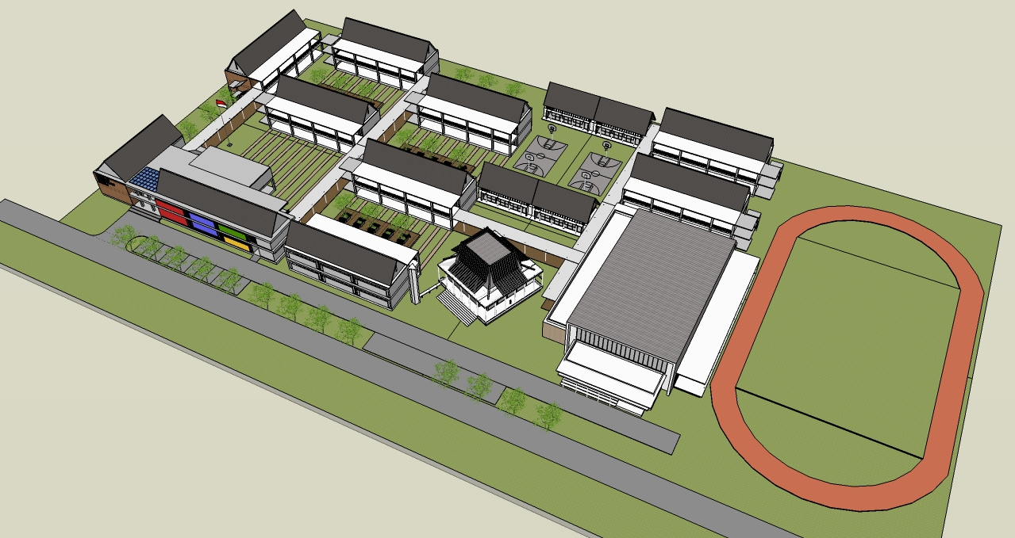
Kriteria Bantuan USB SMA
Kriteria
Mekanisme
Laporan
Kemajuan
  Belum tersedia SMA di Kec/Jarak SMA Terdekat >20 Km
  Luas lahan min. 7.000 m2
  Lahan bersertifikat atas nama Dinas Pendidikan Prov
  Proposal diajukan oleh Dinas Pendidikan Provinsi
  Verifikasi lokasi
  Tahap penyaluran 70% dan 30%
  Laporan Bulanan (proses Kemajuan Pekerjaan)
  Laporan Akhir dan BAST
Direktorat Pembinaan Sekolah Menengah Atas | 35

Slide 36
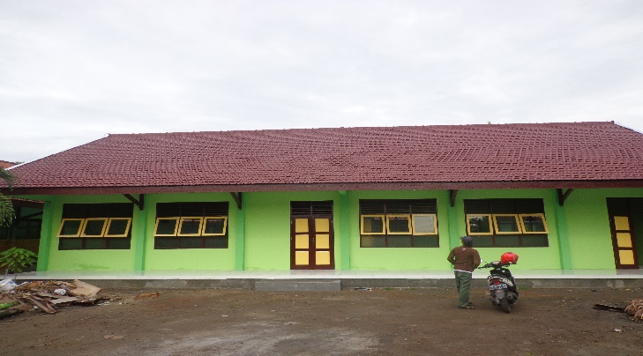
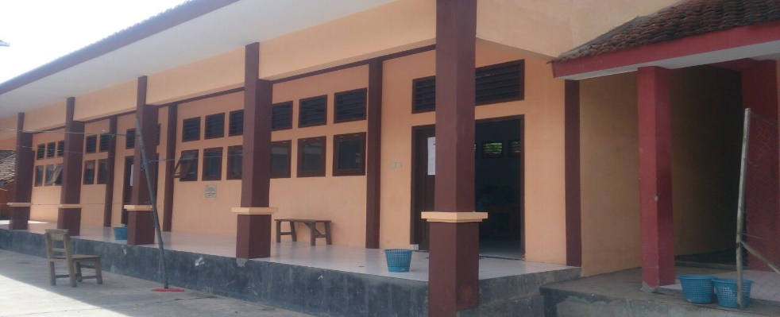
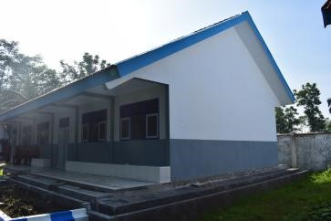
Kriteria Bantuan RKB SMA
Laporan
Kemajuan
1
Kriteria
2
3
Mekanisme
Jumlah Rombel lebih besar dari Jumlah Ruang Kelas
APK Kota/Kab lebih rendah daripada APK Nasional
Analisis Data Dapodik
Proposal dari Sekolah/Dinas Pendidikan
Tahap penyaluran 70% dan 30%
Laporan Kemajuan Pekerjaan 50%
Laporan Akhir dan BAST
Direktorat Pembinaan Sekolah Menengah Atas | 36

Slide 37
Kriteria Bantuan Perpustakaan dan Lab. Komputer SMA
1
KRITERIA
Sekolah belum memiliki Perpustakaan/Ruang Praktek TIK
Perpustakaan/Ruang Praktek TIK yang tersedia tidak standar
2
MEKANISME
Penjaringan Data Dapodik
Pengajuan Proposal
Tahap Penyaluran 70% dan 30%
3
LAPORAN
Progres 50% dan 100%
Lap. Akhir dan BAST BMN
Direktorat Pembinaan Sekolah Menengah Atas | 37

Slide 38
Kriteria Bantuan Rehabilitasi SMA
1
Bangunan Rusak Sedang atau Berat
Tersedia Analisis Tingkat Kerusakan dan Dokumentasinya
2
Analisis Data Dapodik
Proposal dari Sekolah/Dinas Pendidikan
Tahap penyaluran 70% dan 30%
3
Laporan Kemajuan Pekerjaan 50%
Laporan Akhir dan BAST
Direktorat Pembinaan Sekolah Menengah Atas | 38

Slide 39

Kriteria Bantuan Renovasi SMA
KRITERIA
Usia Bangunan lebih dari 20 Tahun
Perwajahan Sekolah (bagian depan sekolah)
Memiliki Master Plan
MEKANISME
Proposal dari sekolah
Verifikasi dan Seleksi
Tahap penyaluran 70% dan 30%
LAPORAN KEMAJUAN
Laporan Kemajuan Pekerjaan 50%
Laporan Akhir dan BAST
Direktorat Pembinaan Sekolah Menengah Atas | 39

Slide 40
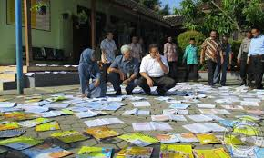
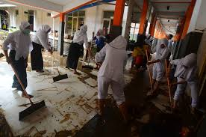
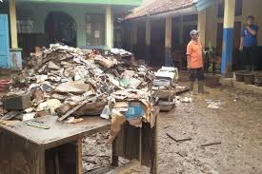
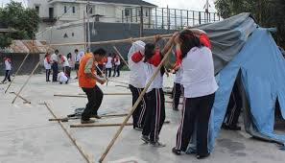
Kriteria Pembangunan Ruang Penunjang Lainnya
KRITERIA
MEKANISME
LAPORAN
Sekolah yang kekurangan Sarana Penunjang: Pagar, Toilet, Kantin, UKS/OSIS, BP/BK
Pemenuhan ruang penunjang lainya
Analisa Dapodik
Pengajuan Proposal
Tahap Penyaluran 70% dan 30%
Progres 50% dan 100%
Laporan Akhir dan BAST BMN
Direktorat Pembinaan Sekolah Menengah Atas | 40

Slide 41

Kriteria Bantuan Peralatan SMA
1
KRITERIA
Sekolah Peserta UNBK, Rujukan, dan Sekolah yang belum memiliki Komputer
Sekolah kekurangan peralatan TIK
2
MEKANISME
Analisis Dapodik dan Data dari Puspendik
Penyaluran langsung ke sekolah melalui e-katalog
3
LAPORAN
Laporan Akhir dan BAST
Direktorat Pembinaan Sekolah Menengah Atas | 41

Slide 42
Program Sarpras lainnya
Penyusunan Naskah manajemen Berbasis Sekolah
Penyusunan Profil MBS
Persiapan Akreditasi
Penyusunan Naskah Sanitasi Sekolah
Direktorat Pembinaan Sekolah Menengah Atas | 42

Slide 43
Rekap Laporan SMA Penerima Bantuan Sarpras Tahun 2016
No | Provinsi | Jumlah Laporan | Realisasi Laporan | % | Belum Realisasi Laporan | %
1 | Aceh | 168 | 164 | 97.62% | 4 | 2.38%
2 | Jambi | 86 | 81 | 94.19% | 5 | 5.81%
3 | Jawa Barat | 444 | 430 | 96.85% | 14 | 3.15%
4 | Jawa Tengah | 271 | 270 | 99.63% | 1 | 0.37%
5 | Jawa Timur | 422 | 417 | 98.82% | 5 | 1.18%
6 | Kalimantan Timur | 36 | 34 | 94.44% | 2 | 5.56%
7 | Kalimantan Tengah | 61 | 58 | 95.08% | 3 | 4.92%
8 | Kalimantan Barat | 128 | 117 | 91.41% | 11 | 8.59%
9 | Lampung | 189 | 184 | 97.35% | 5 | 2.65%
10 | Maluku | 103 | 98 | 95.15% | 5 | 4.85%
11 | Maluku Utara | 34 | 32 | 94.12% | 2 | 5.88%
12 | Nusa Tenggara Timur | 209 | 196 | 93.78% | 13 | 6.22%
No | Provinsi | Jumlah Laporan | Realisasi Laporan | % | Belum Realisasi Laporan | %
13 | Riau | 200 | 193 | 96.50% | 7 | 3.50%
14 | Papua | 65 | 51 | 78.46% | 14 | 21.54%
15 | Papua Barat | 23 | 18 | 78.26% | 5 | 21.74%
16 | Sulawesi Tengah | 101 | 97 | 96.04% | 4 | 3.96%
17 | Sulawesi Selatan | 176 | 159 | 90.34% | 17 | 9.66%
18 | Sulawesi Utara | 91 | 88 | 96.70% | 3 | 3.30%
19 | Sulawesi Barat | 38 | 34 | 89.47% | 4 | 10.53%
20 | Sulawesi Tenggara | 192 | 189 | 98.44% | 3 | 1.56%
21 | Sumatera Selatan | 239 | 236 | 98.74% | 3 | 1.26%
22 | Sumatera Barat | 124 | 121 | 97.58% | 3 | 2.42%
23 | Sumatera Utara | 196 | 190 | 96.94% | 6 | 3.06%
Total |  | 4148 | 4.009 | 96.65% | 139 | 3.35%
Direktorat Pembinaan Sekolah Menengah Atas | 43

Slide 44
Rekap Laporan SMA Penerima Bantuan Sarpras Tahun 2017
No | Provinsi | Jumlah Laporan | Realisasi Laporan | % | Belum Realisasi Laporan | %
1 | Aceh | 176 | 155 | 88.07% | 21 | 11.93%
2 | Bali | 20 | 17 | 85.00% | 3 | 15.00%
3 | Bangka Belitung | 36 | 33 | 91.67% | 3 | 8.33%
4 | Banten | 137 | 120 | 87.59% | 17 | 12.41%
5 | Bengkulu | 31 | 28 | 90.32% | 3 | 9.68%
6 | D.I.Y. Yogyakarta | 50 | 47 | 94.00% | 3 | 6.00%
7 | DKI Jakarta | 9 | 8 | 88.89% | 1 | 11.11%
8 | Gorontalo | 19 | 18 | 94.74% | 1 | 5.26%
9 | Jambi | 67 | 55 | 82.09% | 12 | 17.91%
10 | Jawa Barat | 433 | 353 | 81.52% | 80 | 18.48%
11 | Jawa Tengah | 185 | 173 | 93.51% | 12 | 6.49%
12 | Jawa Timur | 366 | 314 | 85.79% | 52 | 14.21%
13 | Kalimantan Timur | 38 | 28 | 73.68% | 10 | 26.32%
14 | Kalimantan Tengah | 32 | 23 | 71.88% | 9 | 28.13%
15 | Kalimantan Barat | 51 | 39 | 76.47% | 12 | 23.53%
16 | Kalimantan Selatan | 38 | 37 | 97.37% | 1 | 2.63%
17 | Kalimantan Utara | 9 | 7 | 77.78% | 2 | 22.22%
No | Provinsi | Jumlah Laporan | Realisasi Laporan | % | Belum Realisasi Laporan | %
19 | Lampung | 162 | 138 | 85.19% | 24 | 14.81%
20 | Maluku | 56 | 28 | 50.00% | 28 | 50.00%
21 | Maluku Utara | 46 | 31 | 67.39% | 15 | 32.61%
22 | Nusa Tenggara Timur | 111 | 59 | 53.15% | 52 | 46.85%
23 | Nusa Tenggara Barat | 109 | 94 | 86.24% | 15 | 13.76%
24 | Riau | 121 | 114 | 94.21% | 7 | 5.79%
25 | Papua | 16 | 12 | 75.00% | 4 | 25.00%
26 | Papua Barat | 8 | 7 | 87.50% | 1 | 12.50%
27 | Sulawesi Tengah | 64 | 45 | 70.31% | 19 | 29.69%
28 | Sulawesi Selatan | 71 | 59 | 83.10% | 12 | 16.90%
29 | Sulawesi Utara | 32 | 21 | 65.63% | 11 | 34.38%
30 | Sulawesi Barat | 21 | 12 | 57.14% | 9 | 42.86%
31 | Sulawesi Tenggara | 143 | 114 | 79.72% | 29 | 20.28%
32 | Sumatera Selatan | 143 | 136 | 95.10% | 7 | 4.90%
33 | Sumatera Barat | 107 | 90 | 84.11% | 17 | 15.89%
34 | Sumatera Utara | 169 | 147 | 86.98% | 22 | 13.02%
Total |  | 3101 | 2583 | 83.30% | 518 | 16.70%
Direktorat Pembinaan Sekolah Menengah Atas | 44

Slide 45
Permasalahan/Kendala yang dialami saat Pembangunan/Rehabilitasi
Akses ke lokasi yang masih susah dijangkau sehingga memerlukan penanganan yang cukup besar (SMAN 3 Kikim Timur Lahat);
Cuaca di sekitar lokasi sekolah yang menghambat pelaksanaan pembangunan (SMAN 1 Bangko Rokan Hilir, SMAN 1 Candung, Agam, SMAN 8 Sijunjung, SMAN 2 Manado);
Ketersediaan sumber daya baik material maupun tenaga kerja yang kurang tidak mendukung;
Penyaluran dana tahap II cukup lama sehingga menghambat kemajuan pelaksanaan pembangunan fisik (hampir pada semua sekolah sasaran);
Permasalahan teknis maupun administrasi yang dapat menghambat pelaksanaan pekerjaan fisik (kondisi lahan memerlukan pematangan lahan/urugan atau yang lain) contoh SMAN Sukaraja Kab. Bogor.
Direktorat Pembinaan Sekolah Menengah Atas | 45

Slide 46
Permasalahan Umum yang dijumpai di Sekolah
Pergantian Kepala Sekolah atau Pejabat pada Dinas Pendidikan yang dapat menghambat pelaksanaan terkait serah terima pekerjaan yang kurang diperhatikan.
Pembukuan bantuan pemerintah yang belum rapi, kurang pembayaran pajak, dan lainnya
Belum dipasang prasasti untuk pembangunan dan labeling alat/perabot karena belum selesainya pembangunan
Belum dilengkapi Berita Acara Serah Terima (BAST)
Direktorat Pembinaan Sekolah Menengah Atas | 46

Slide 47
03.b
Direktorat Pembinaan Sekolah Menengah Atas
Direktorat Jenderal Pendidikan Dasar dan Menengah
Program Subdit Peserta Didik SMA

Slide 48
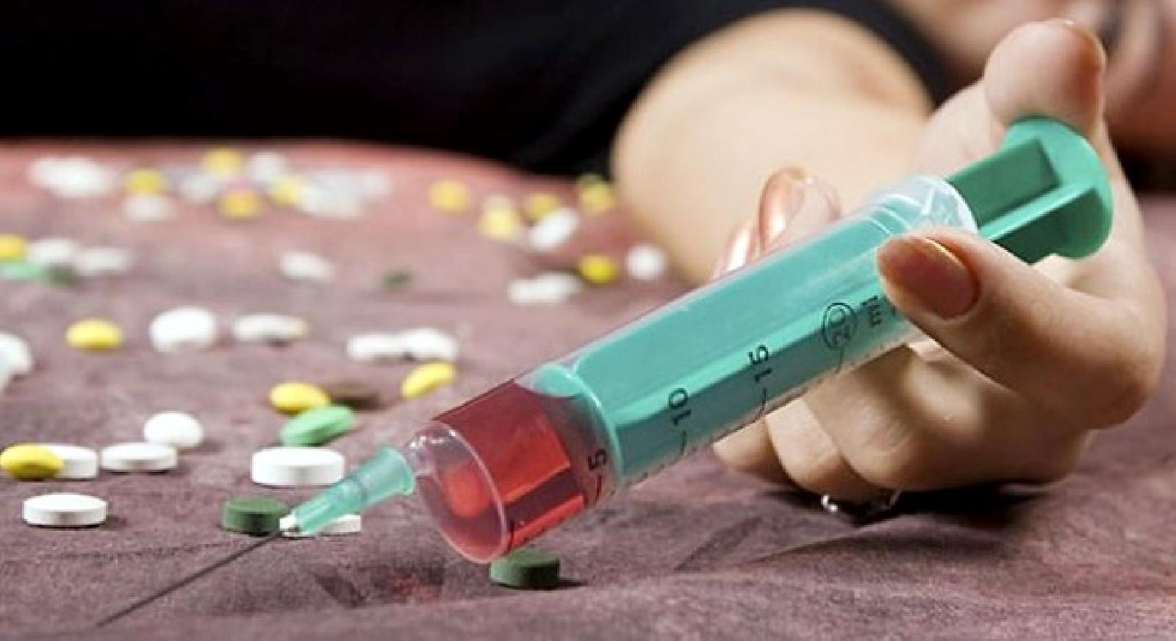


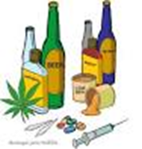
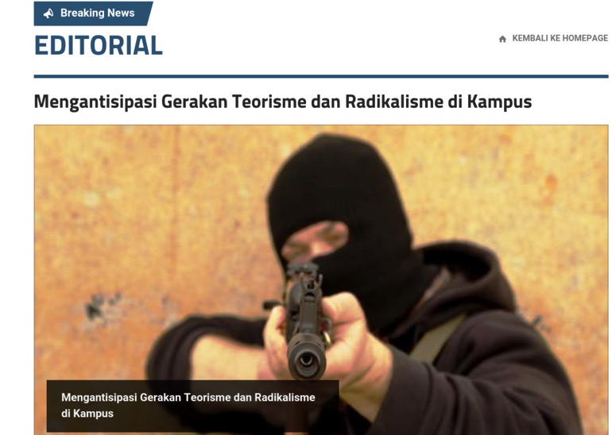

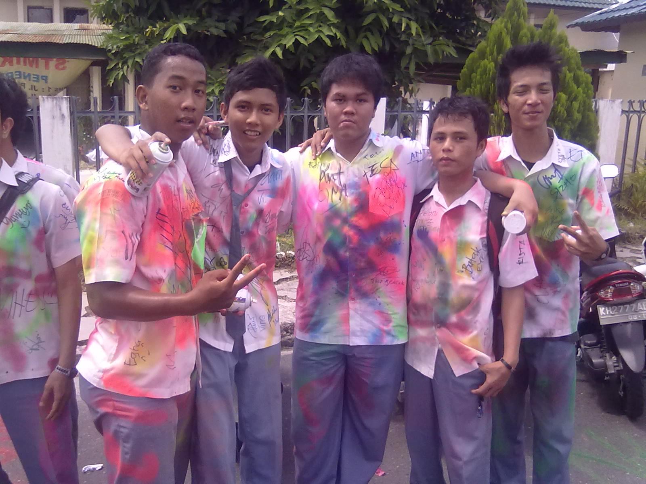
Ancaman Nyata Tumbuh Kembang Siswa SMA
Dari 4,5 juta jiwa pengguna narkotika, 70 persennya adalah pekerja dan 22 persen pelajar. Meski lebih sedikit, pengguna narkotika di kalangan pelajar dan mahasiswa sangat dikhawatirkan oleh BNN.
DARURAT NARKOBA
MIRAS
KEKERASAN SEXUAL
HIV/AIDS
LGBT
FREE SEX
RADIKALISME
TAWURAN PELAJAR
HOAX
EKSTREMISME
Direktorat Pembinaan Sekolah Menengah Atas | 48

Slide 49
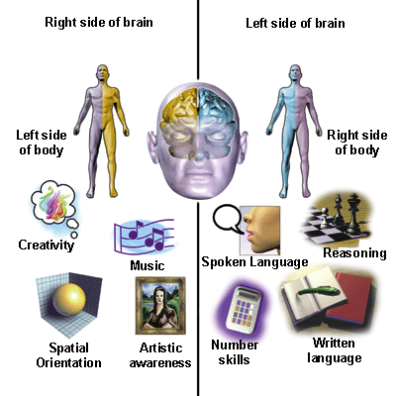
Pembinaan Kesiswaan SMA
Otak Kanan
Otak Kiri
Tubuh Bagian Kiri
Tubuh Bagian Kanan
KECERDASAN EMOSI
KECERDASAN INTELEKTUAL
Kreatifitas
Musik
Bahasa Lisan
Pemikiran
Orientasi Spasial
Kesadaran Artistik
Kemampuan Berhitung
Bahasa Tulisan
Kecerdasan Spiritual
Olah Rasa
Olah Hati
Olah Pikir
Olah Raga
Pendekatan kepemimpinan | Pendekatan kompetitif | Pendekatan kolaboratif
Direktorat Pembinaan Sekolah Menengah Atas | 49

Slide 50
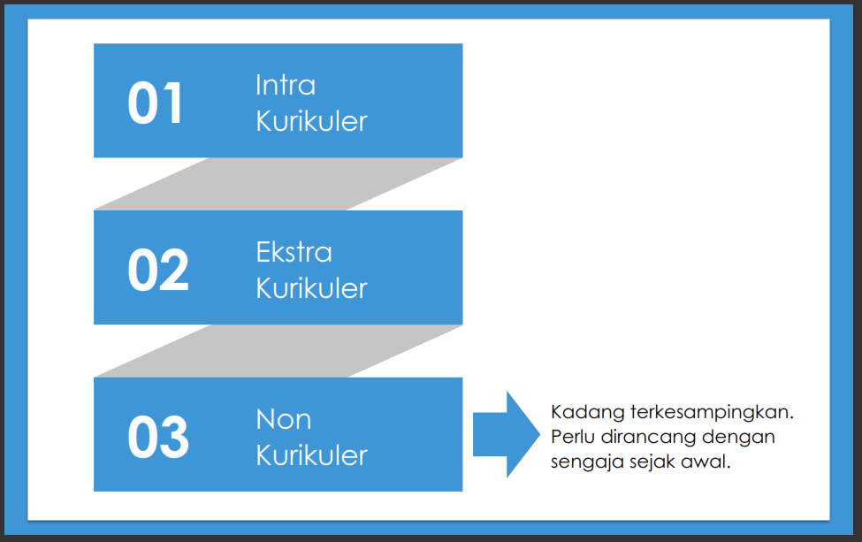
Kebijakan Penguatan Pendidikan Karakter
Penguatan
Pendidikan Agama
& Kewarganegaraan
Pembelajaran di kelas sesuai 8 komponen Standar Nasional Pendidikan dan Kurikulum
1. Permendiknas No.39/ 2008 Tentang Pembinaan Kesiswaan
Permendikbud No.62/ 2014 TTG Kegiatan Ekstrakurikuler.
Permendikbud No.63/2014 TTG Kegiatan Pendidikan Kepramukaan,
Permendikbud No.18/2016 TTG Pengenalan Lingkungan Sekolah.
Permendikbud No. 82/2015 TTG Pencegahan Tindak Kekerasan
Permendikbud No.23/2015 TTG Penumbuhan Budi Pekerti.
Permendikbud No.45/2014 Tentang Pakaian Seragam Sekolah bagi Peserta Didik.
RELIGIUS
Program dan Kegiatan Ekstrakurikuler dan Pembinaan Kesiswaan
NASIONALIS
INTERNALISASI NILAI-NILAI
INTEGRITAS
MANDIRI
Penumbuhan Budi Pekerti
GOTONG ROYONG
PENGUATAN PENDIDIKAN KARAKTER
PERPRES 87/2017
Direktorat Pembinaan Sekolah Menengah Atas | 50

Slide 51
Program Pembinaan Peserta Didik Tahun 2018
Manajemen Program Indonesia Pintar
Pembuatan dan Pengiriman KIP 2018
Publikasi PIP 2018
WORKSHOP KOORDINASI PENDATAAN PENERIMA PIP SMA Tingkat KABUPATEN/KOTA
Pelaksanaan Program Indonesia Pintar
Validasi, Pengumpulan Dan Pengolahan PIP SMA
Bantuan Program Indonesia Pintar
Monitoring Dan Percepatan Penyaluran PIP
Kawah Kepemimpinan Pelajar (KKP)
Kemah Pramuka Penguatan Pendidikan Karakter Nasional dan Daerah
TOT Pembina Pramuka
Bantuan Pemerintah Penguatan Pendikar
Rakernas Bidang Kesiswaan SMA
Pertukaran Pelajar
Pengenalan Lingkungan Sekolah
Pendidikan Karakter
Lomba, Festival, dan Olimpiade
Beasiswa Prestasi
PEMBINAAN UKS
PIP/KIP
1. OSN, O2SN, FLS2N,
LDBI, NSDC, OPSI, FIKSI, ARKI
IMO, IPhO, IChO, IBO, IOI, IOAA, IESO, IGeO
  INTEL- International Science and Engineering Fair (ISEF)
  Wordls Schools Debating Championship (WSDC)
  IFAC (Desain Poster)
  Kompetisi Karate Internasional
Program
Pembinaan
Peserta Didik
Sosialisasi Kesehatan Sekolah
Kespro dan Pencegahan HIV/AIDs, Narkotika
Hadiah & Beasiswa Prestasi OSN, O2SN, FLS2N, LDBI, NSDC, OPSI, FIKSI, ARKI
Hadiah Prestasi Internasional
leadership approach | competitive approach | collaborative approach
sistem informasi dan media | penguatan kompetensi staff | kemitraan
Direktorat Pembinaan Sekolah Menengah Atas | 51

Slide 52
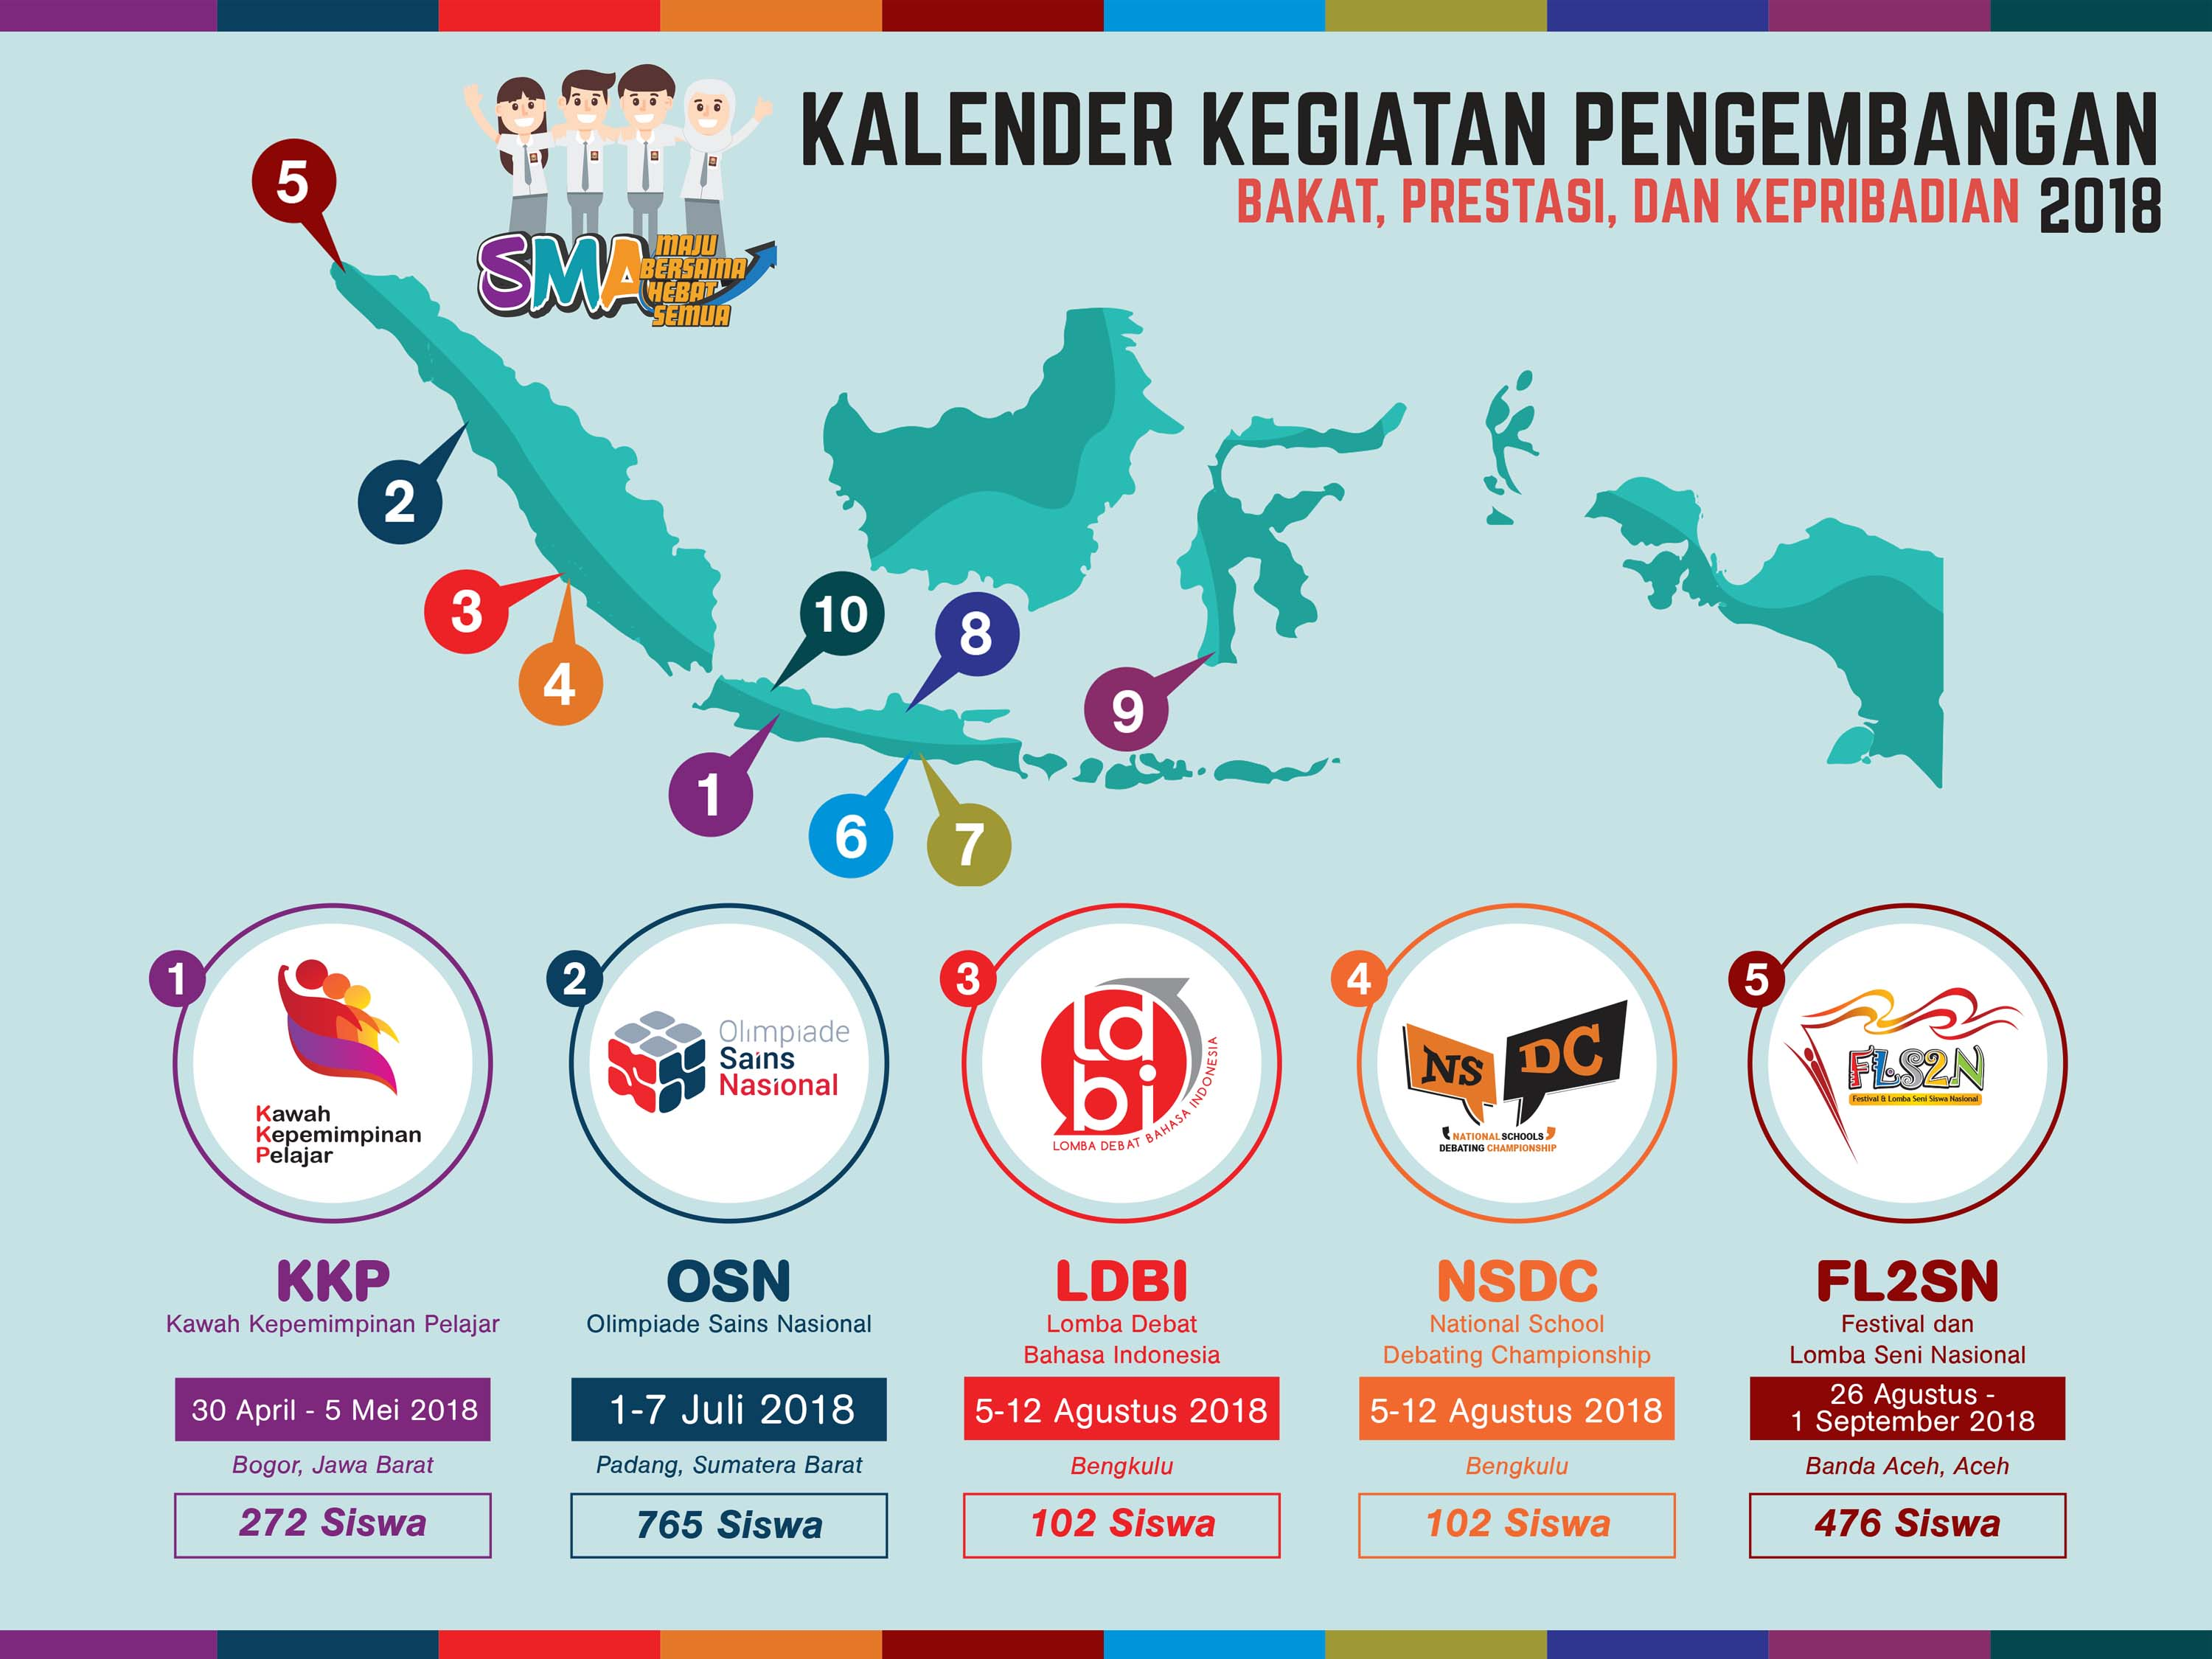
Agenda Lomba Nasional Tahun 2018 - 1
Direktorat Pembinaan Sekolah Menengah Atas | 52

Slide 53
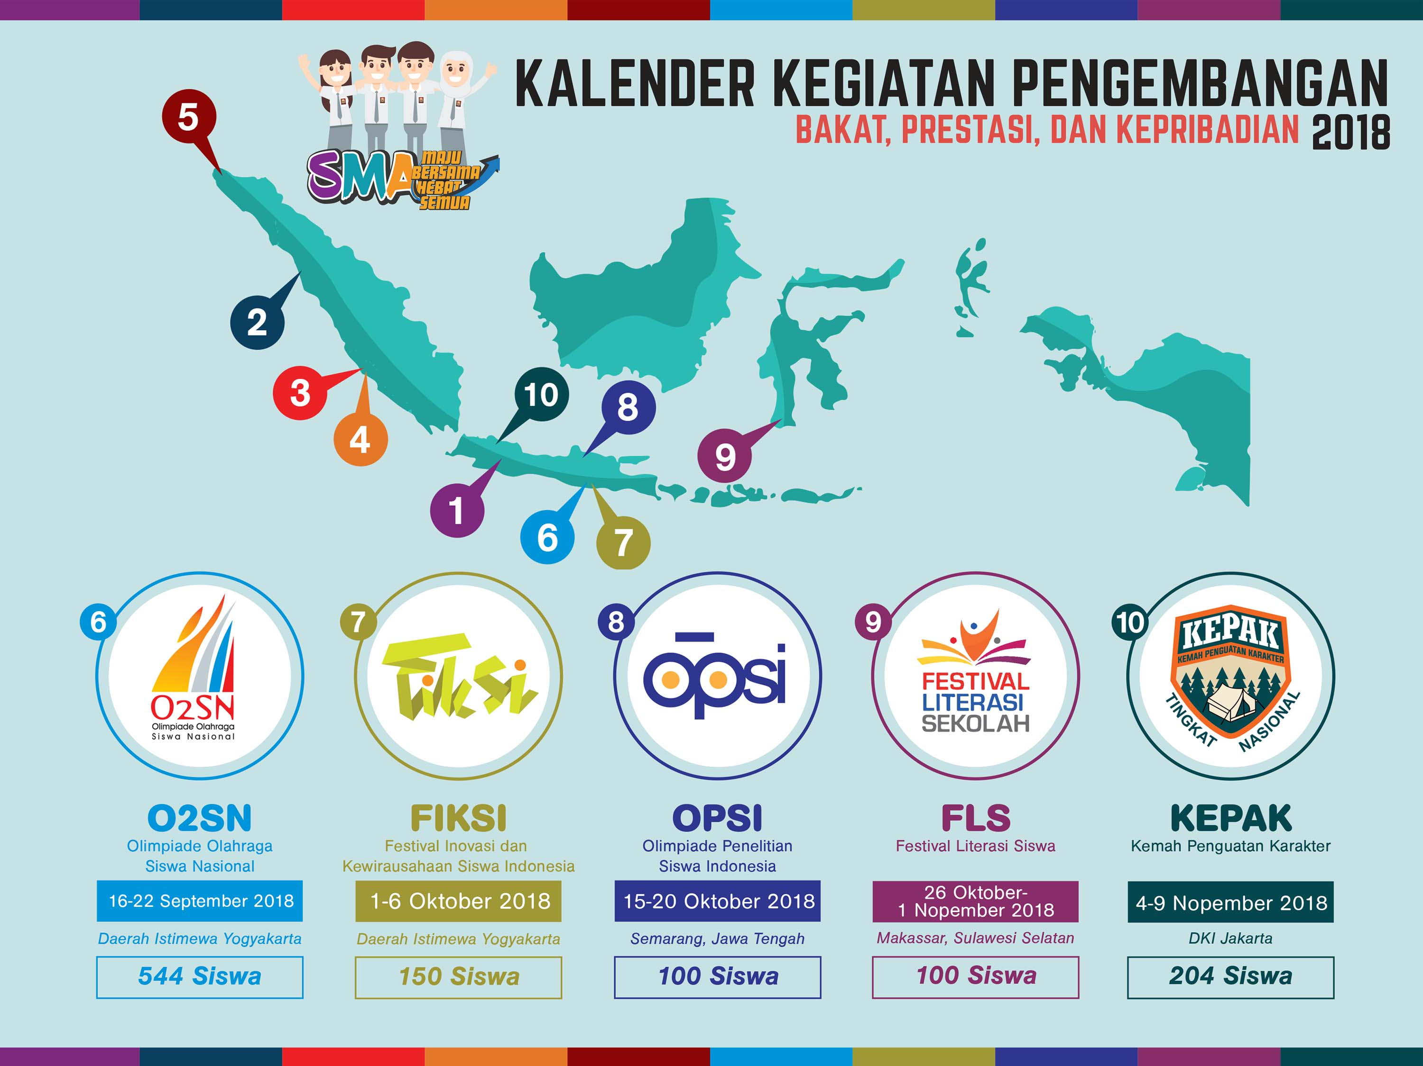
Agenda Lomba Nasional Tahun 2018 - 2
Direktorat Pembinaan Sekolah Menengah Atas | 53

Slide 54
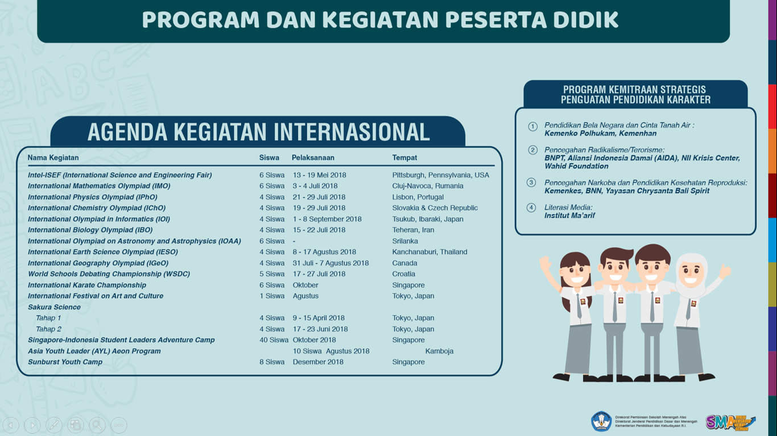
Agenda Kegiatan lainnya - 1
Direktorat Pembinaan Sekolah Menengah Atas | 54

Slide 55

Agenda Kegiatan lainnya - 2
Direktorat Pembinaan Sekolah Menengah Atas | 55

Slide 56
Beasiswa Prestasi SMA
Rp. 3.500.000,- / siswa
Prestasi OSN - Nasional
Prestasi OPSI - Nasional
Jumlah Sasaran : 765 siswa
Jumlah Sasaran : 200 siswa
Prestasi O2SN - Nasional
Prestasi FIKSI - Nasonal
Jumlah Sasaran: 544 siswa
Jumlah Sasaran : 200 siswa
Prestasi FLS2N - Nasional
Prestasi LDBI, NSDC - Nasional
Jumlah Sasaran: 476 siswa
Jumlah Sasaran: 204 siswa
Prestasi Kepak dan KKP Nasional
Prestasi FLS - Nasional
Jumlah Sasaran: 646 siswa
Jumlah Sasaran : 100 siswa
Direktorat Pembinaan Sekolah Menengah Atas | 56

Slide 57

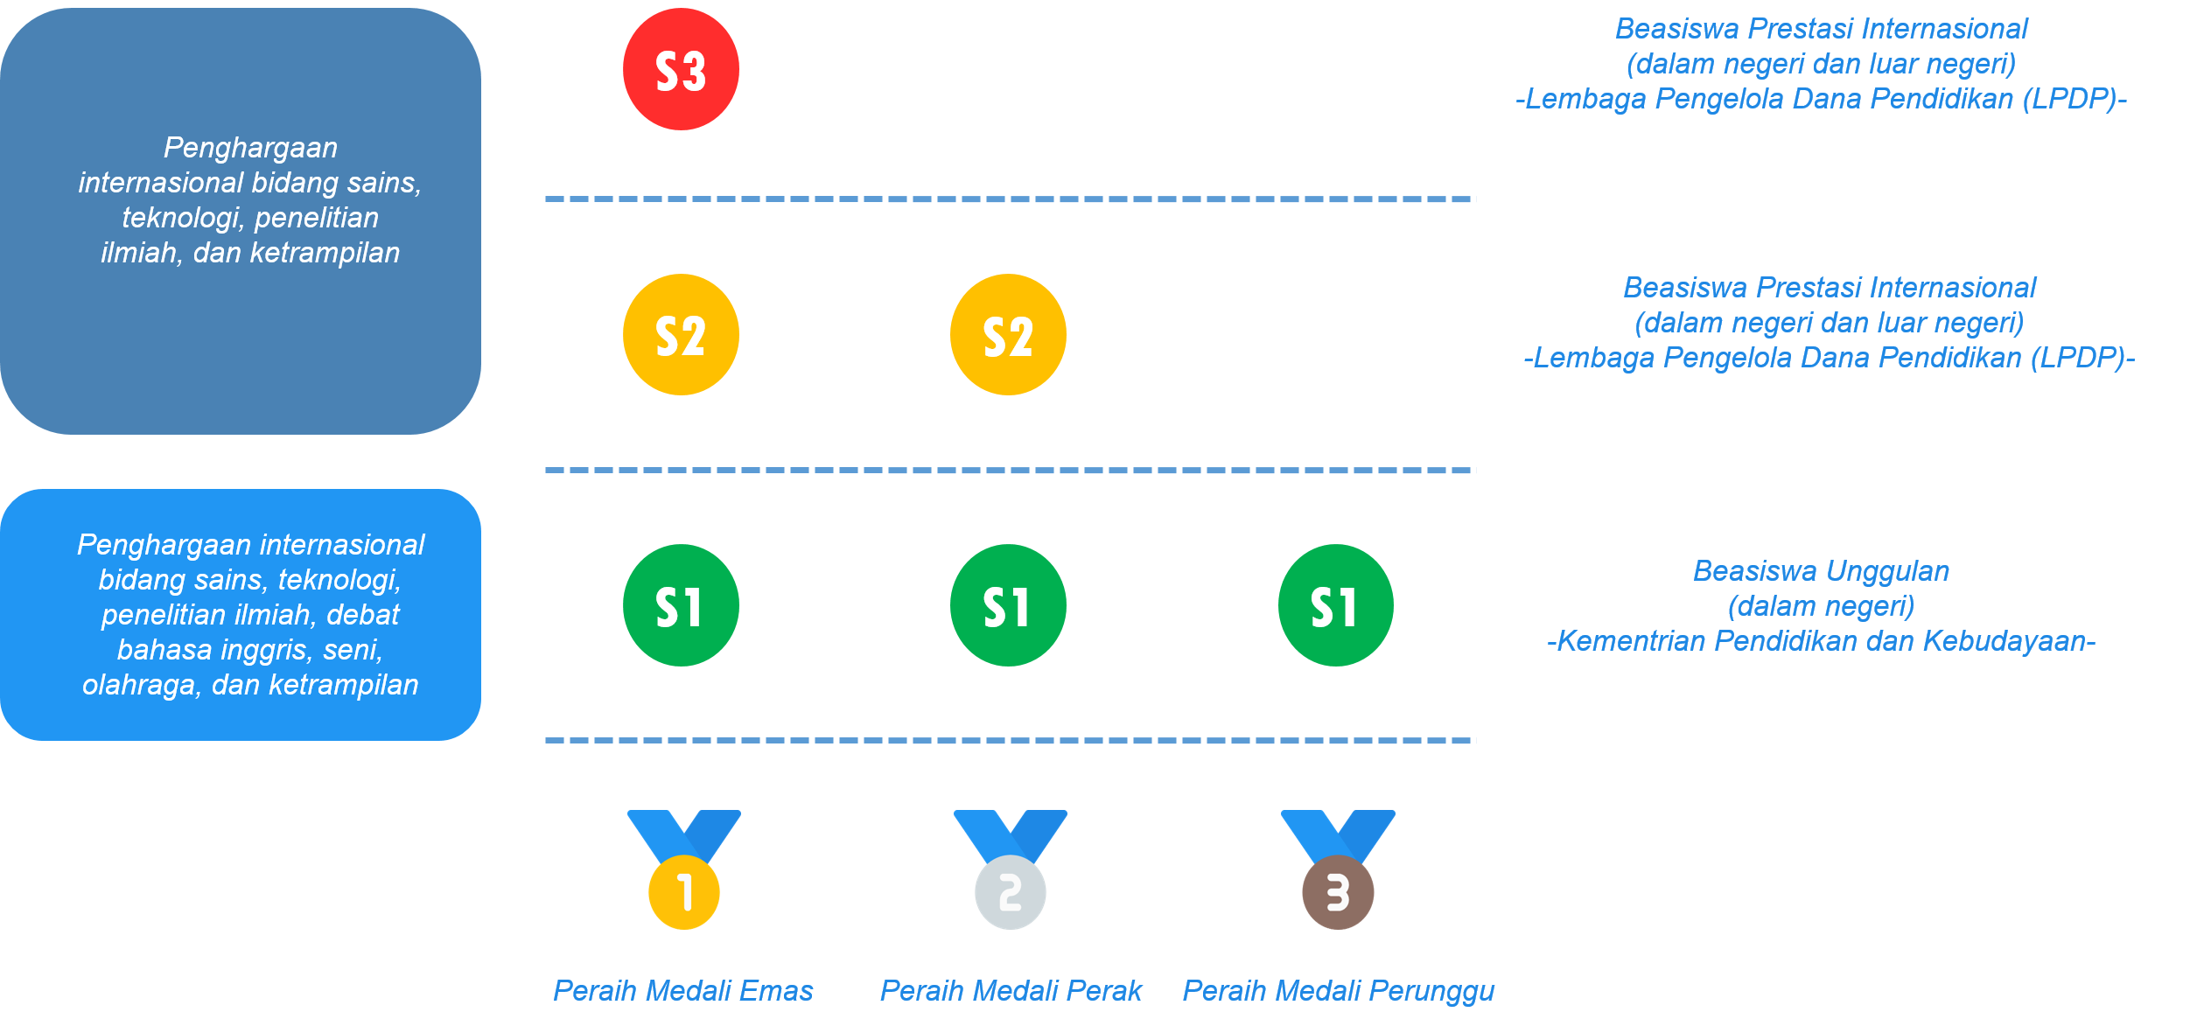
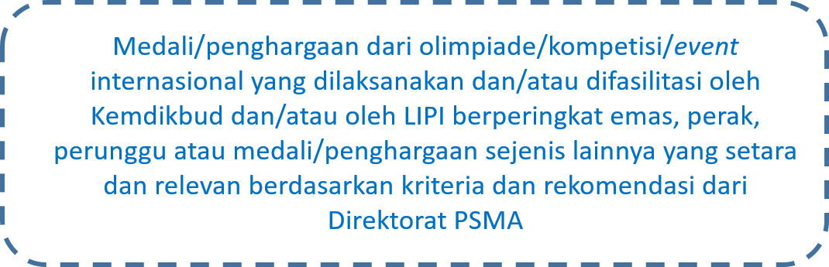
Agenda Lomba Nasional Tahun 2018 - 1
PERSYARATAN
Sudah diterima di Perguruan Tinggi
Mengajukan surat permohonan memperoleh beasiswa prestasi kepada Direktur PSMA
Mengikuti prosedur pendaftaran online Beasiswa Unggulan di https://beasiswaunggulan.kemdikbud.go.id/ / Beasiswa Prestasi Internasional di http://beasiswalpdp.kemenkeu.go.id/
Direktorat Pembinaan Sekolah Menengah Atas | 57

Slide 58
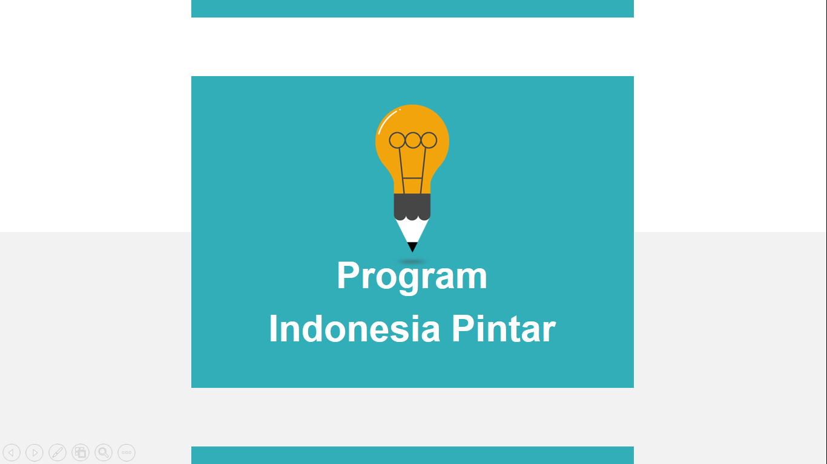
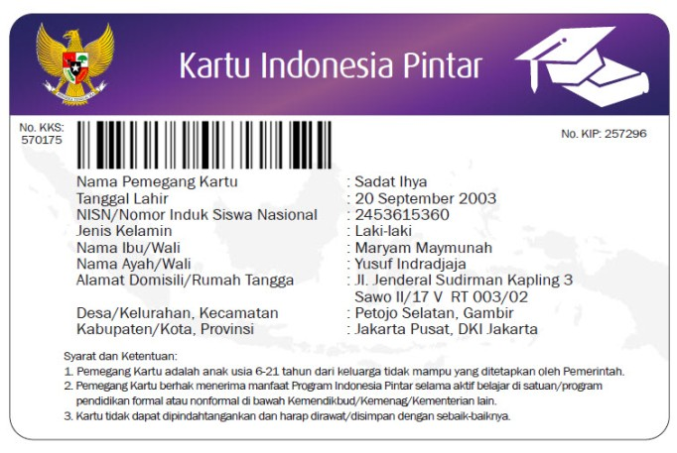
Direktorat Pembinaan Sekolah Menengah Atas | 58

Slide 59

PIP Sebagai Penguat Akses Pendidikan
Nawacita 5:
meningkatkan kualitas hidup manusia melalui
Program Indonesia pintar
Membangun keluarga produktif
Meningkatkan efektifitas dan efisiensi pelaksanaan
program perlindungan sosial
Meningkatkan koordinasi dengan Menteri Sosial dan Tim
Nasional Percepatan Penanggulangan Kemiskinan, dan
Pemerintah Provinsi dan Pemerintah Kebupaten/Kota
Menyediakan Kartu Indonesia Pintar sejumlah penerima
Program Indonesi Pintar untuk siswa jenjand SD, SMP, SMA/K
Membayarkan manfaat Program Indonesia Pintar kepada
siswa
Mensosialisasikan secara intensif kepada penerima
program Indonesia pintar
Upaya mencegah peserta didik dari kemungkinan putus sekolah, dan diharapkan dapat menarik siswa putus sekolah agar kembali melanjutkan
pendidikannya.
KIP juga diharapkan dapat meringankan biaya
personal pendidikan peserta didik,
baik biaya langsung maupun tidak langsung.
“Program Indonesia Pintar merupakan kerja sama tiga kementerian, Kementerian Pendidikan dan Kebudayaan, Kementerian Sosial, dan Kementerian Agama.”
Direktorat Pembinaan Sekolah Menengah Atas | 59

Slide 60





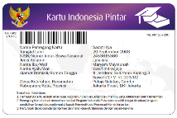
Histori PIP
Lembaga
Penyalur
Sasaran
Penerima
Penerima Beasiswa
berdasarkan indeks
kemiskinan
Penerima diprioritaskan berdasarkan
surat keterangan
miskin
Penerima diprioritaskan untuk siswa dari keluarga penerima KPS, korbanbencana
Penerima diprioritaskan untuk anak dari
keluarga penerima
KKS
Penerima diprioritaskan
untuk anak pemegang KIP
Nama Program
Nomenklatur
2005 - 2011
Beasiswa Bagi Siswa Miskin SD, SMP, SMA
dan SMK
2012
Beasiswa untuk siswa miskin SD
Subsidi Siswa
Miskin SMP
Bantuan Khusus Murid SMA dan SMK
2013 - 2014
Bantuan Siswa Miskin
2015
Program
Indonesia Pintar
2016-2018
Program
Indonesia Pintar
Direktorat Pembinaan Sekolah Menengah Atas | 60

Slide 61




Peran dalam PIP
KEMDIKBUD | Memantau pengiriman SK sampai ke sekolah/penerima Memantau proses penyaluran dan pencairan dana Melakukan evaluasi ketepatan sasaran Memantau pencetakan dan pengiriman Kartu Melayani pengaduan masyarakat
BANK PENYALUR | Memantau proses penyaluran dan pencairan dana dan melaporkan ke Kemdikbud Berkoordinasi dengan disdik setempat untuk jadwal pencairan Memantau percepatan pencairan dana setiap wilayah
DISDIK PROV, KAB, KOTA | Memantau dan mendorong kepala sekolah/SKB/PKBM untuk mengidentifikasi siswa penerima KIP Memantau proses pencairan dana Memantau usulan siswa miskin dari sekolah Melayani pengaduan masyarakat
SEKOLAH | Memalidasi ketepatan sasaran Mengidentifikasi peserta didik yang memiliki KIP Memantau proses pencairan dana PIP di bank/lembaga penyalur Menghimbau penggunaan dana sesuai dengan ketentuan
Direktorat Pembinaan Sekolah Menengah Atas | 61

Slide 62
Tujuan PIP
Peningkatan Akses bagi Peserta Didik untuk Mendapatkan Layanan Pendidikan sampai tamat Satuan Pendidikan Menengah untuk mendukung pelaksanaan Pendidikan Menengah Universal/Rintisan Wajib Belajar 12 Tahun
Pencegahan peserta didik dari kemungkinan Putus Sekolah (Drop Out) atau tidak melanjutkan pendidikan akibat kesulitan ekonomi
Peningkatan akses terhadap Anak Usia Sekolah Yang Tidak Bersekolah agar kembali mendapatkan layanan pendidikan di sekolah/Sanggar Kegiatan Belajar (SKB)/Pusat Kegiatan Belajar Masyarakat (PKBM).
Direktorat Pembinaan Sekolah Menengah Atas | 62

Slide 63
Sasaran Prioritas PIP
1.
Peserta didik pemilik KIP
  Usia 6-21 tahun yang memiliki KIP (di Dapodik)
2.
Peserta didik dari keluarga miskin/rentan miskin
  Anak/peserta didik dari data Kemensos: PKH, KKS, BDT, dsb
  Yatim piatu/yatim/piatu dari sekolah/panti sosisal/panti asuhan
  Dampak bencana alam, korban musibah di daerah konflik
  Putus sekolah yang kembali bersekolah
  Berkebutuhan khusus pada sekolah reguler
  Dari keluarga terpidana dan peserta didik yang berada di LAPAS
  SMK yang menempuh studi keahlian kelompok bidang: pertanian, perikanan, peternakan, kehutanan dan pelayanan/kemaritiman
Direktorat Pembinaan Sekolah Menengah Atas | 63

Slide 64






Peruntukkan PIP
Tujuan PIP adalah untuk membantu biaya personal pendidikan bagi peserta didik miskin atau rentan miskin. Biaya personal meliputi:
Membeli buku dan alat tulis | Membeli seragam dan perlengkapan sekolah | Membiayai transportasi ke sekolah
Uang saku peserta didik | Biaya kursus bagi peserta didik pendidikan formal | Biaya praktik tambahan/UJK, biaya magang
Tidak diperkenankan untuk tujuan yang tidak berhubungan dengan kegiatan pendidikan
Direktorat Pembinaan Sekolah Menengah Atas | 64

Slide 65
Timeline PIP Tahun 2018
TAHUN ANGGARAN 2018
Januari
Februari
Maret
April
Mei
Juni
Juli
Agustus
Oktober
November
Desember
September
Semester genap TA 2017/2018
Semester ganjil TA 2018/2019
Pengusulan
Pengusulan
Pengusulan
Pengusulan
Tshap 9,10
Pengolahan
Pengolahan
Pengolahan
Penetapan
Tshap 3, 4, 5
Penetapan
Penetapan
Penetapan
Penyaluran
Penyaluran
Penyaluran
Penyaluran
Pencairan
Pencairan
Pencairan
Tshap 1, 2
Pencairan
Tshap 6,7, 8
INFORMASI DATA SK DI PIP MANAGER (ONLINE)
Direktorat Pembinaan Sekolah Menengah Atas | 65

Slide 66






Alur Pengusulan Siswa Penerima PIP SMA - 1
DAPODIK
3
P K H
SEKOLAH
SKTM
SISWA/ORANGTUA
2
Mendata usulan dari orang tua siswa
Mengkompilasi data usulan
Menseleksi/verifikasi data usulan yang masuk
Mengeluarkan SK/data usulan calon penerima PIP
Mengusulkan siswa layak PIP ke Dapodik
1
Siswa/orang tua melapor ke sekolah membawa: KIP/KKS/PKH atau SKTM atau lainnya
Direktorat Pembinaan Sekolah Menengah Atas | 66

Slide 67


Alur Pengusulan Siswa Penerima PIP SMA - 2
DINAS PENDIDIKAN KAB/KOTA
Dit. PSMA
DINAS PENDIDIKAN PROVINSI
DAPODIK
UPTD/KCD/MKKS
4
SEKOLAH
Mendorong Sekolah utk mengusulan siswa Layak PIP di Dapodik
Memantau progress input usulan PIP
3
Menandai status KELAYAKAN peserta didik di Dapodik:
Entry/memutakhirkan (updating) data peserta didik PEMEGANG KIP/PKG/KKS atau SISWA TIDAK MAMPU LAINNYA sesuai kategori
2. Menandai status KETIDAKLAYAKAN sebagai penerima PIP di Dapodik APABILA siswa pemengang KIP sudah mampu/kaya, menolak data dilarang Pemda
5
Menarik data usulan sekolah dari Dapodik (terupdate):
KIP/PKH/Yatim Panti dan kategori Layak PIP Lainnya
SEKOLAH WAJIB LAPOR DATA USULAN/PENERIMA KIP KE DINAS PENDIDIKAN PROVINSI.
6
Direktorat Pembinaan Sekolah Menengah Atas | 67

Slide 68



Alur Pencairan/Penarikan Dana PIP oleh Siswa
1
Download SK PIP SMA di PIP Manager
Menginformasi ke siswa untuk mencairkan dan/atau aktivasi rekening
Melakukan koordinasi ke BNI untuk pelaksanaan pencairan dana PIP
Sek dapat meminta Formulir Aktivasi dan Slip Penarikan ke BNI
2
Sekolah membuat Surat Keterangan Kepala Sekolah
Siswa menyiapkan SALAH SATU identitas: KTP/KIP/Karpel/Surat dari Lurah)
Pengisian Formulir Aktivasi dan Slip Penarikan dapat dilakukan bersama-sama di sekolah
SEKOLAH
3
5
BNI berkoordinasi ke sekolah utk pencairan dana PIP
BNI melayani pencairan dana PIP atau aktivasi rekening
Siswa menarik dana PIP, menerima buku SimPel dan KIP ATM
4
SISWA
Siswa mengisi Formulir Aktivasi dan Slip Penarikan Dana
Siswa membawa dokumen pencairan dana PIP ke BNI
Direktorat Pembinaan Sekolah Menengah Atas | 68

Slide 69


Alur Pencairan/Penarikan Dana PIP Secara Kolektif
Mendownload SK PIP SMA di PIP Manager
Informasikan data SK ke siswa agar mencairkan dana dan/atau aktivasi rekening dan kesepakatan pencairan dana secara Kolektif
Sekolah melakukan koordinasi dengan bank penyalur untuk melakukan pencairan PIP
Sek menyiapkan dokumen persyaratan:
Bank melayani pencairan dana secara Kolektif
Kasek menerima dana, buku SimPel dan KIP ATM
SEKOLAH
SK PIP SMA
Surat Keterangan Kepala Sekolah
Surat Kuasa Pencairan Kolektif
Surat Pertanggungjawaban Mutlak
Membawa SK Pengangkatan sebagai Kepsek dan KTP
Dokumen/identitas siswa yang akan diambil secara Kolektif (termasuk aktivasi rekening/slip penarikan)
Menandatangani tanda terima pencairan dana Kolektif dari bank
Sekolah membagikan dana PIP ke siswa, buku SimPel dan KIP ATM
Pembagian dana harus dilengkapi dengan tanda terima per siswa
Direktorat Pembinaan Sekolah Menengah Atas | 69

Slide 70

Persyaratan Pencairan Dana PIP
Contoh
Surat Keterangan
Kepala Sekolah
Direktorat Pembinaan Sekolah Menengah Atas | 70

Slide 71
Hasil Pemantauan Program PIP SMA 2017 (Responden 1300 SMA, 6756 siswa)
Masih terdapat siswa dari keluarga tidak mampu yang tidak memiliki KIP, KKS, KPS atau sejenisnya dan sebagian besar sudah diusulkan lewat dapodik
Kriteria yang digunakan oleh sekolah untuk menentukan siswa yang diusulkan untuk menerima manfaat PIP selain KIP, KKS, KPS, PKH antara lain Yatim/Piatu, Memiliki kelainan fisik, korban musibah, dari orang tua PHK, di daerah konflik, dari keluarga terpidana, berada di LAPAS, memiliki lebih dari 3 saudara yang tinggal serumah, Jamkesda
Direktorat Pembinaan Sekolah Menengah Atas | 71

Slide 72
Hasil Pemantauan Sasaran Penerima PIP SMA Tahun 2017
Sasaran penerima masih ada yang berasal dari siswa dengan orang tua yang mampu (terutama dari aspirasi).
Profesi orang tua, 66% buruh disusul pedagang/wiraswasta, dan PNS
Kondisi penerima sebanyak 60% merupakan penerima KIP, 8% KPS dst.
Direktorat Pembinaan Sekolah Menengah Atas | 72

Slide 73
Hasil Pemantauan Pencairan Dana PIP Tahun 2017
75% siswa melakukan aktivasi sendiri ke bank penyalur.
22% menyatakan kendala penyaluran oleh siswa masih ada. Kendala berupa:
Jumlah cabang BNI terbatas terutama di luar jawa
Jarak sekolah ataupun tempat tinggal siswa jauh dari bank cabang
Persyaratan (yang diminta bank penyalur) kadang tidak sesuai dengan juknis
Direktorat Pembinaan Sekolah Menengah Atas | 73

Slide 74
UPM PIP Dit. PSMA
Unit Pengaduan Masyarakat (UPM) Direktorat Pembinaan SMA:
Telepon : (021) 75912056 Fax: (021) 75912057
HP : 0812-8538-0515 (Hotline PIP SMA)
e-mail : kip.sma@kemdikbud.go.id
web : http://psma.kemdikbud.go.id (PIP MANAGER)
Pengaduan tertulis disampaikan ke alamat:
Kasubdit Peserta Didik – Direktorat Pembinaan Sekolah Menengah Atas
Kompleks Ditjen Pendidikan Menengah, Gedung A Lantai 3
Jl. R.S. Fatmawati, Cipete - Jakarta Selatan 12410
Direktorat Pembinaan Sekolah Menengah Atas | 74

Slide 75
03.c
Direktorat Pembinaan Sekolah Menengah Atas
Direktorat Jenderal Pendidikan Dasar dan Menengah
Program Subdit Kurikulum SMA

Slide 76
Membangun SMA Bermutu Tinggi Melalui Implementasi Kurikulum 2013 Tahun 2018
IMPLEMENTASI
KURIKULUM 2013
PENINGKATAN DAN PERLUASAN MUTU SMA
PENILAIAN
Ujian
Sekolah
Berstandar
Nasional
Ujian
Nasional
1. Penyegaran & Pendampingan K-13
2. Naskah Pembelajaran dan Penilaian
3. Pengembangan Sumber Belajar (E-modul dan Video Pembelajaran)
4. Pembinaan SKS
5. Pembelajaran dan Penilaian HOTS
7. Pengawas Dalam Pembinaan SMA
8. e-Rapor Versi 2018
9. Penyiapan PISA
1. Pendampingan USBN
2. Pemantauan UN
3. Analisis Soal USBN
Pembinaan Pasca UN
Pengadaan IJASAH
1. SMA Rujukan
2. SMA Kewirausahaan
Direktorat Pembinaan Sekolah Menengah Atas | 76

Slide 77





Alur Bimtek/Pelatihan dan Pendampingan Kurikulum 2013 SMA Tahun 2018
Direktorat
Pembinaan SMA
SASARAN
4.220 SMA
Direktorat
Pembinaan SMA
23-25 Januari
Peserta : 50 Org
Tim Pengembang
Tidak pendekatan mapel
Waktu : 3 hari
Instruktur : Tim Inti
Melatih IP/IK/GS/ Pendamping
1 : 5-7 Feb; 2. 12-14 Feb
Peserta Per Prov (NN/IP+ (LPMP+P4TK+GTK = observer) = 200 org
Tidak pendekatan Mapel
Melatih IK/GS/Pendamping
Waktu : 3 hari
Instruktur : Tim Pengembang
Persiapan Penyegaran Instruktur Provinsi
Penyegaran Instruktur
Provinsi (IP)
April-Juni
Juli-Desember
Ditjen. G T K
26 Feb- 31 Maret
L P M P
L P M P
Sasaran : Guru Kls X
Pendamping : Tim Inti/ Pengembang/IP/IK
Metode : On-In (minimal 1)
Strategi pelaksanaan di sekolah seperti tahun 2017
Peserta : IK/GS terbaik 2017 (Mapel) = 2.130 Org
Kebutuhan Instruktur : 2 org/kelas (30-50 org)
Waktu : 3 hari
Instruktur : Tim Inti/Pengembang/IP/IK
Pelatihan
Guru Sasaran (GS)
63.300 Org
Pendampingan
Di 4.220 SMA
Penyegaran Instruktur
Kab/Kota (IK)
Direktorat Pembinaan Sekolah Menengah Atas | 77

Slide 78
e-rapor Versi 2018
Seiring dengan perkembangan dan memenuhi kebutuhan sekolah terhadap manajemen penilaian berbasis web (e-Rapor SMA) maka dilakukan perbaikan dan penyempurnaan pada Aplikasi eRapor SMA.
Rilis updater e-Rapor versi 2018.d.
Ada dua versi erapor 2018.d yang rilis, yaitu :
1. Versi Updater bagi diperuntukkan bagi pengguna eRapor Versi 2018.c
2. Versi Installer diperuntukkan bagi pengguna baru.
Direktorat Pembinaan Sekolah Menengah Atas | 78

Slide 79
PISA (Programme Internationale for Student Assesment )
PISA adalah suatu penilaian secara international terhadap ketrampilan dan kemampuan siswa usia 15 tahun (Shiel et al, 2007)
PISA merupakan studi literasi yang bertujuan untuk meneliti secara berkala tentang kemampuan siswa usia 15 tahun (kelas IX SMP dan Kelas X SMA) dalam membaca (reading literacy), matematika (mathematics literacy), dan sains (science literacy) (Yusuf, 2007).
Orientasi PISA mencerminkan perubahan dalam tujuan dan sasaran kurikulum, yang lebih memperhatikan apa yang dapat dilakukan siswa dari apa yang mereka pelajari di sekolah dan tidak hanya memperhatikan apakah mereka telah menguasai materi tertentu. Oleh karena itu diharapkan siswa dapat memiliki kemampuan literasi matematika (mathematical literacy).
Direktorat Pembinaan Sekolah Menengah Atas | 79

Slide 80
Penyediaan Ijazah SMA Tahun 2018
PENGADAAN
IJASAH
(DIT. PSMA)
PEMBAGIAN
IJASAH
(DINAS PROV)
PENERIMA
IJASAH
(SMA)
Direktorat Pembinaan Sekolah Menengah Atas | 80

Slide 81
Program SMA Rujukan Tahun 2018
SMA yang telah memenuhi atau melampaui SNP, mengembangkan ekosistem sekolah yang kondusif sebagai tempat belajar, mengembangkan praktik terbaik dalam peningkatan mutu berkelanjutan, melakukan inovasi dan berprestasi baik akademik maupun non akademik, serta melaksanakan program kebijakan pendidikan yang layak menjadi rujukan SMA lain.
SMA Rujukan merupakan sekolah rintisan bersama antara Direktorat Pembinaan SMA dan Dinas Pendidikan Provinsi untuk percepatan dan perluasan peningkatan mutu pendidikan SMA melalui pemenuhan SNP dan pengembangan program keunggulan sesuai dengan potensi sekolah dan kebutuhan masyarakat.
Direktorat Pembinaan Sekolah Menengah Atas | 81

Slide 82
Kriteria dan Peran SMA Rujukan
Mitra utama Implementasi Kebijakan
Perintis dan inovator kebijakan
Pengembang model-model inovasi pendidikan
Pemilik praktek-praktek baik
Rujukan mutu dan inovasi pendidikan
PERINTIS DAN INOVATOR KEBIJAKAN :
Standar Nasional Pendidikan
Kurikulum 2013 (Pembelajaran Abad 21)
Penguatan Pendidikan Karakter
UNBK
Implementasi Literasi Dalam Pembelajaran
Pembelajaran dan Penilaian HOTS
Penerapan e-Rapor
dll
KRITERIA
&
1. SMA pelaksana Kurikulum 2013.
2. SMA negeri atau swasta dengan akreditasi A atau tertinggi di kabupaten/kota bersangkutan (Terbaik di Kab/Kota).
3. Memiliki praktik-praktik baik dan inovasi pendidikan yang layak dijadikan sebagai rujukan bagi SMA lain.
4. Memiliki prestasi akademik/non akademik.
Melaksanakan UNBK dan eRapor
> 75.00 % LULUSAN melanjutkan ke PT (3 Tahun Terakhir)
Bersedia memberikan pengimbasan praktik-praktik baik dan inovasi pendidikan ke SMA lain.
SMA Rujukan 2017 : laporan tepat waktu
PRAKTEK-PRAKTEK BAIK & INOVASI :
SKS
Pembelajaran
Penilaian
Pendidikan karakter
Muatan lokal
Kewirausahaan
Lingkungan
Ekstrakurikuler
Olah raga
dll
Direktorat Pembinaan Sekolah Menengah Atas | 82

Slide 83
SMA Pengembang Program Kewirausahaan
SMA yang mengembangkan praktik-praktik kewirausahaan sesuai dengan potensi, keunggulan dan keunikannya untuk memberikan kemampuan dan pengalaman praktis kepada siswa melalui mata pelajaran Prakarya dan Kewirausahaan dan kegiatan lainnya sehingga dapat dijadikan sebagai inspirasi bagi SMA lain.
Direktorat Pembinaan Sekolah Menengah Atas | 83

Slide 84
Kriteria SMA Pengembang Program Kewirausahaan Tahun 2018
SMA Program Kewirausahaan tahun 2018 dipilih berbasis kewilayahan dengan kriteria sebagai berikut:
A. SMA Program Kewirausahaan tahun 2018 yang berdasarkan rekomendasi Dinas Pendidikan Provinsi yang memenuhi persyaratan sebagai berikut :
1. Persyaratan Umum
  a. SMA pelaksana Kurikulum 2013;
  b. SMA negeri atau swasta dengan akreditasi A atau tertinggi di kabupaten/kota setempat;
  c. Memiliki praktik-praktik baik dan inovasi kegiatan kewirausahaan untuk siswa yang layak dijadikan sebagai rujukan bagi SMA lain;
  d. Lingkungan dan sarana memadai untuk mendukung berkembangnya kewirausahaan;
  e. Pada tahun 2017 tidak diusulkan sebagai SMA Rujukan;
  f. Bersedia memberikan pengimbasan praktik-praktik baik dan inovasi pendidikan yang dimiliki ke SMA lain;
g. Lebih dari 50% jumlah lulusan tahun 2017, tidak melanjutkan ke perguruan tinggi.
2. Persyaratan Khusus
Menjalankan semua program SMA Program Kewirausahaan tahun 2016 sesuai dengan target yang telah ditetapkan dalam action plan SMA Program Kewirausahaan.
SMA Program Kewirausahaan tahun 2018 yang berdasarkan rekomendasi Direktorat Pembinaan SMA yang memenuhi syarat sebagai berikut.
1. Melaksanakan seluruh program yang telah disepakati dalam bentuk action plan tahun 2016;
Bantuan Pemerintah tahun 2016 dimanfaatkan sesuai dengan RAB yang telah disepakati dengan Direktorat Pembinaan SMA;
3. Menyerahkan laporan pelaksanaan kegiatan Bantuan Pemerintah tepat waktu dan memenuhi syarat laporan Bantuan Pemerintah.
Dinas Pendidikan Provinsi dapat mengusulkan penggantian SMA Program Kewirausahaan tahun 2017jika tidak memenuhi persyaratan sebagaimana pada butir A. SMA pengganti harus memenuhi syarat sebagaimana pada butir 1. Direktorat Pembinaan SMA akan mempertimbangkan penggantian tersebut jika memenuhi kriteria yang telah ditetapkan. Direktorat Pembinaan SMA juga dapat merekomendasikan penggantian SMA Program Kewirausahaan tahun 2016 jika tidak memenuhi persyaratan butir B. Penggantian SMA Rujukan tetap berdasarkan kuota dan lokasi sebagaimana tahun 2016.
Direktorat Pembinaan Sekolah Menengah Atas | 84

Slide 85
Hasil Pemantauan Pelaksanaan Program SMA Rujukan dan Kewirausahaan Tahun 2017
Permasalahan/Kendala yang dialami saat pelaksanaan SMA Rujukan
Waktu pelaksanaan kegiatan bersamaan dengan kegiatan lain sehingga sekolah kesulitan mengatur personel maupun waktu
Dalam pembuatan E-modul tidak ada tenaga teknis yang memadai sehingga diperlukan waktu dalam pelaksanaan program dan kemampuan TIK guru senior masih kurang sehingga memperlambat proses dokumentasi kegiatan
Permasalahan/Kendala yang dialami saat pelaksanaan Kewirausahaan
Waktu pelaksanaan kegiatan relatif singkat sehingga kurang maksimal dalam pelaksanaan kewirausahaan oleh siswa
Ekstrakulikuler siswa sudah cukup banyak sehingga perlu pembagian waktu terbatas
Perlu dipertimbangkan tindaklanjut pelaksanaan kewirausahaan
Direktorat Pembinaan Sekolah Menengah Atas | 85

Slide 86



TERIMA KASIH

